Slide 1


基因转录调控的分析案例和 公共数据库资源
复旦大学 生命科学学院 生物信息学课程
董欣然
复旦大学附属儿科医院 分子医学中心
2024-11-21

Slide 2
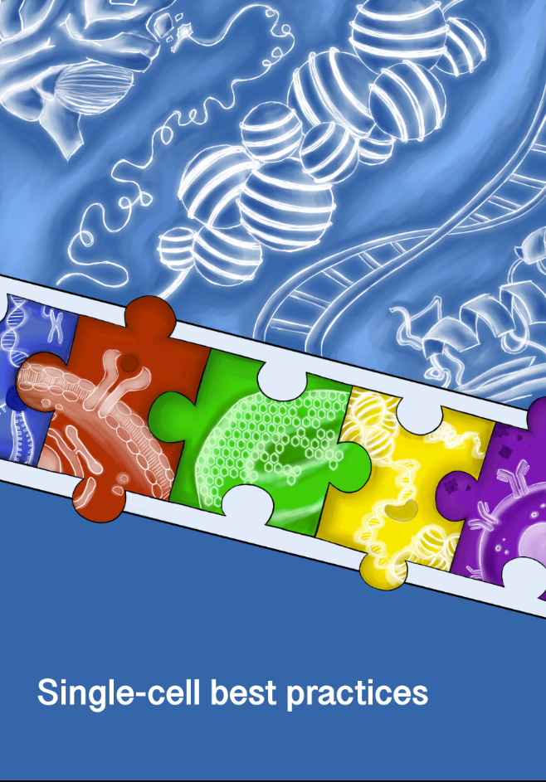
课程大纲
参考书籍和网络资源
第一周：基因转录调控的基本概念原理和多组学技术
第一节：基因转录调控的基本概念原理
第二节：基因转录调控的多组学技术原理
第三节：转录组学数据分析原理和软件介绍
课后作业：本地安装R并学习R的基本操作
第二周：基因转录调控的数据分析原理和应用软件
第一节：表观组学数据分析原理和软件介绍
第二、三节：单细胞数据分析原理和软件介绍
课后作业：本地安装R包(Deseq2/Seurat)
第三周：基因转录调控的分析案例和公共数据库资源
第一节：转录组学分析案例和公共数据库资源
第二节：表观组学分析案例和公共数据库资源
第三节：单细胞多组学分析案例和公共数据库资源
课后作业：本地实践R包demo流程
基因转录调控的实践操作和课程作业
案例一：RNASeq分析
案例二：单细胞RNASeq分析
RNASeq
[PDF] Introduction to differential gene expression analysis using RNA-seq
Deseq2
https://www.bioconductor.org/packages/release/bioc/vignettes/DESeq2/inst/doc/DESeq2.html
EdgeR
https://bioconductor.org/packages/release/bioc/html/edgeR.html
Single Cell RNASeq
Single-cell best practices
https://www.sc-best-practices.org/preamble.html
Scanpy – Single-Cell Analysis in Python
https://scanpy.readthedocs.io/en/stable/
Seurat
https://satijalab.org/seurat/
ChIP-Seq/ATAC-Seq
MACS: Model-based Analysis for ChIP-Seq
https://macs3-project.github.io/MACS/
Notes:
R python

Slide 3
续：单细胞转录组分析和转录调控网络

Slide 4
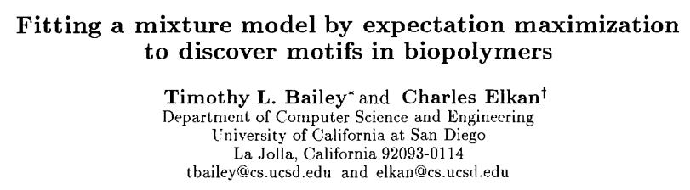
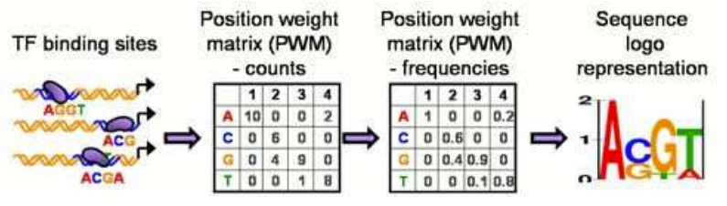
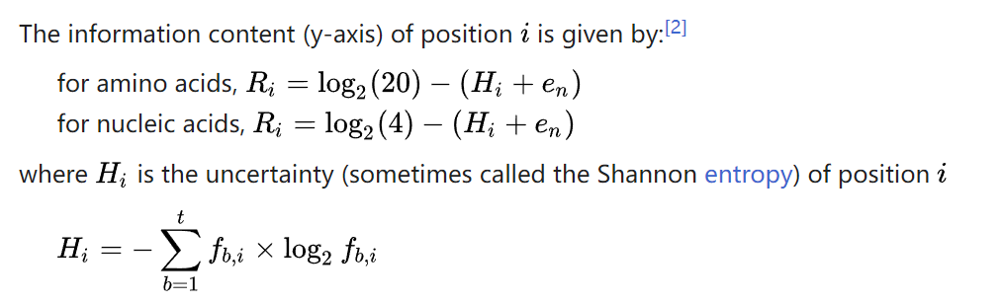
Motif discovery → MEME
如何描述一个TF的motif ?
MEME (Multiple EM for Motif Elicitation→ 混合模型+EM算法)
输入：unaligned sequence + width of the motif
输出：a model of each motif + optimal classifier + alignment of the motif
MEME的设计思路：
Find an initial motif → use EM to improve the motif → until values in PWM do not improve → output
Bailey, Timothy L., and Charles Elkan. "Fitting a mixture model by expectation maximization to discover motifs in bipolymers." (1994): 28-36.

Slide 5
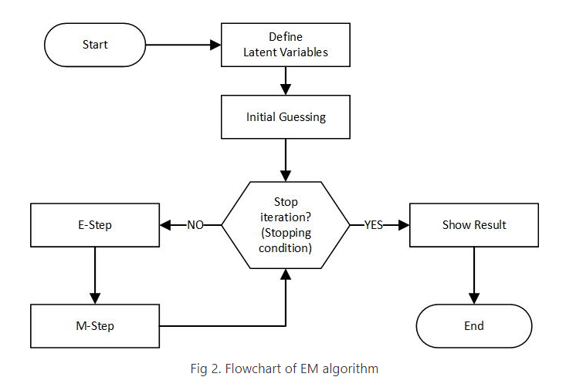
EM (Expectation-Maximization) 算法介绍
Likelihood (似然) → 描述给定参数θ 下观察到数据X 的概率
似然函数 L(θ|X) → L(θ∣X)=P(X∣θ)
log-likelihood (对数似然) → log L(θ∣X)
参数估计：Maximize log-likelihood (最大似然估计) →找到参数 θ 的值，使得似然函数 L(θ∣X) 达到最大值
当直接MLE估计遇到困难的时候？ → EM算法 (隐变量)
定义隐变量 (latent variables): Z (e.g 属于某个类别)
初始化模型参数 θ (Z的分布/行为依赖于参数θ的值)
定义θ对数似然函数 log L(θ∣X,Z) = log P(X,Z | θ)
E-Step → 计算在模型参数 θ(t) + 观测到数据 X 下，隐变量Z的条件分布 Z~P(Z|X, θ(t)) → 似然函数相对于该条件分布的期望值函数 E[log P(X,Z∣θ)] → Q(θ∣θ (t) ) = E Z~P(Z|X, θ(t)) [log P(X,Z∣θ)] (输入θ(t) → 输出θ对数似然函数的期望)
M-Step → 更新θ，使得Q函数的值最大化： θ (t+1) =argmax​ Q(θ∣θ (t) )
迭代 + 收敛性检查 or 到达最大迭代次数
Do, C., Batzoglou, S. What is the expectation maximization algorithm?. Nat Biotechnol 26, 897–899 (2008). https://doi.org/10.1038/nbt1406
https://www.indowhiz.com/articles/en/the-simple-concept-of-expectation-maximization-em-algorithm/

Slide 6
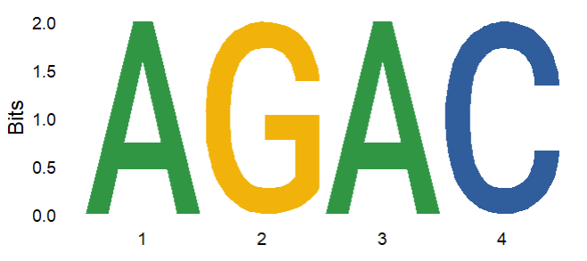
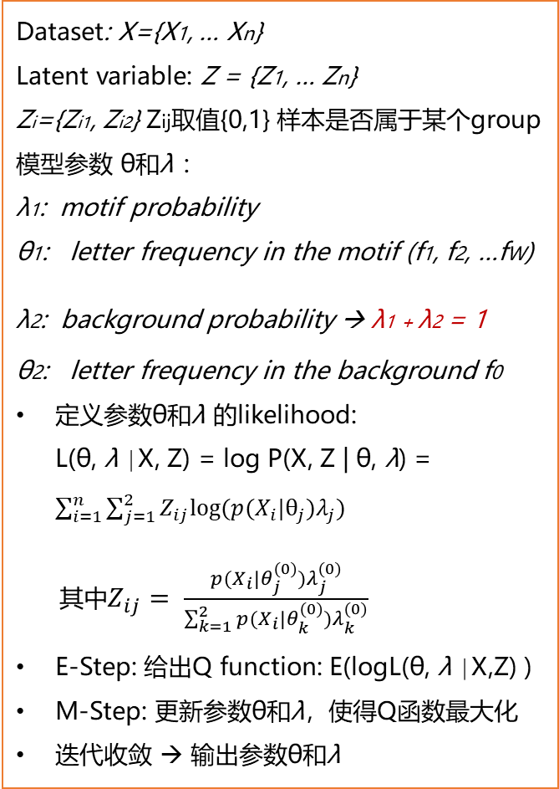
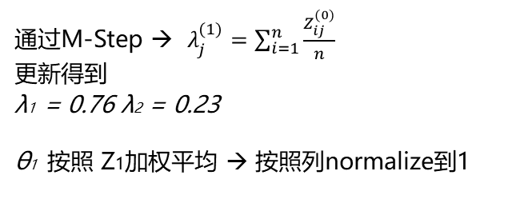
EM in MEME
S1: AGACT
S2: TAGAC
S3: AGACG
S4: GAGAC
 | 1 | 2 | 3 | 4
A | 0.5 | 0.5 | 0.5 | 0.25
C | 0 | 0 | 0.25 | 0.5
G | 0.375 | 0.5 | 0.25 | 0.125
T | 0.125 | 0 | 0 | 0.125
Dataset: X={X1, … Xn}
Latent variable: Z = {Z1, … Zn}
Zi={Zi1, Zi2} Zij取值{0,1} 样本是否属于某个group
模型参数 θ和λ ：
λ1: motif probability
θ1: letter frequency in the motif (f1, f2, …fW)
λ2: background probability → λ1 + λ2 = 1
θ2: letter frequency in the background f0
定义参数θ和λ 的likelihood: L(θ, λ ∣X, Z) = log P(X, Z | θ, λ) = $\sum_{i=1}^{n}{\sum_{j=1}^{2}{Z_{ij}log⁡(p(X_{i}|θ_{j})λ_{j})}}$
其中$Z_{ij}= \frac{p(X_{i}|θ_{j}^{(0)})λ_{j}^{(0)}}{\sum_{k=1}^{2}{p(X_{i}|θ_{k}^{(0)})}λ_{k}^{(0)}}$
E-Step: 给出Q function: E(logL(θ, λ ∣X,Z) )
M-Step: 更新参数θ和λ，使得Q函数最大化
迭代收敛 → 输出参数θ和λ
Set W=4, λ1 (0)= 0.5 λ2 (0)= 0.5
θ1 (0) →
θ2 (0) → {A:0.25, C:0.25, G:0.25, T:0.25}
1 | 2 | 3 | 4
A | G | A | C
G | A | C | T
T | A | G | A
A | G | A | C
A | G | A | C
G | A | C | G
G | A | G | A
A | G | A | C
Zi1 | Zi2
0.94 | 0.06
0.60 | 0.40
0.50 | 0.50
0.94 | 0.06
0.94 | 0.06
0.60 | 0.40
0.75 | 0.25
0.94 | 0.06
通过M-Step → $λ_{j}^{(1)}=\sum_{i=1}^{n}{\frac{Z_{ij}^{(0)}}{n}}$
更新得到
λ1 = 0.76 λ2 = 0.23
θ1 按照 Z1加权平均 → 按照列normalize到1
 | 1 | 2 | 3 | 4 | bg
A | 0.61 | 0.39 | 0.61 | 0.20 | 0.45
C | 0.00 | 0.00 | 0.19 | 0.61 | 0.20
G | 0.31 | 0.61 | 0.20 | 0.10 | 0.30
T | 0.08 | 0.00 | 0.00 | 0.10 | 0.04
设置pwm矩阵中，相邻轮次数值差绝对值的和<0.05 → 12轮后收敛 → 输出
λ1 = 0.49 λ2 = 0.51
 | 1 | 2 | 3 | 4 | bg
A | 1.00 | 0.00 | 1.00 | 0.00 | 0.5
C | 0.00 | 0.00 | 0.00 | 1.00 | 0.25
G | 0.00 | 1.00 | 0.00 | 0.00 | 0.25
T | 0.00 | 0.00 | 0.00 | 0.00 | 0
Notes:
20
A: 6 C: 5 G: 6 T: 3

Slide 7
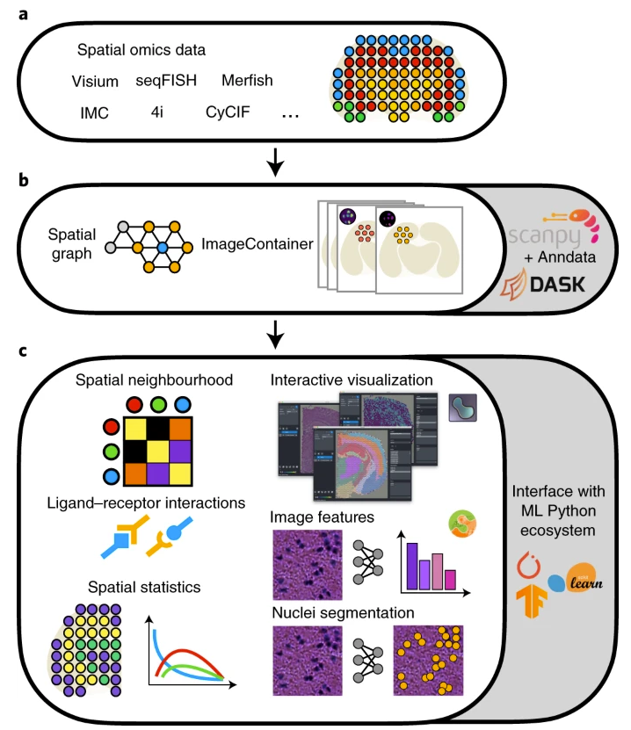
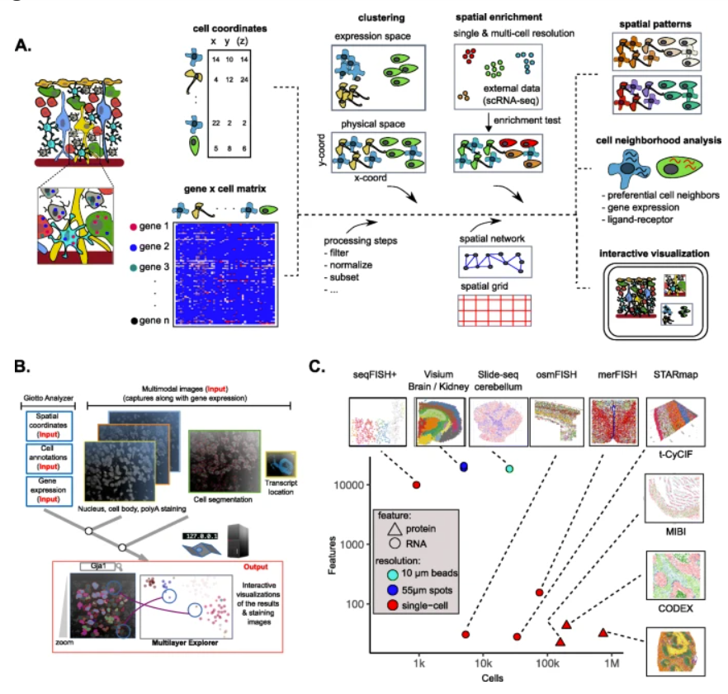
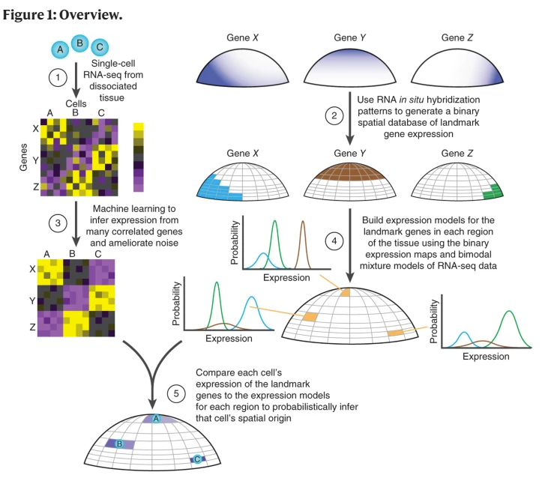
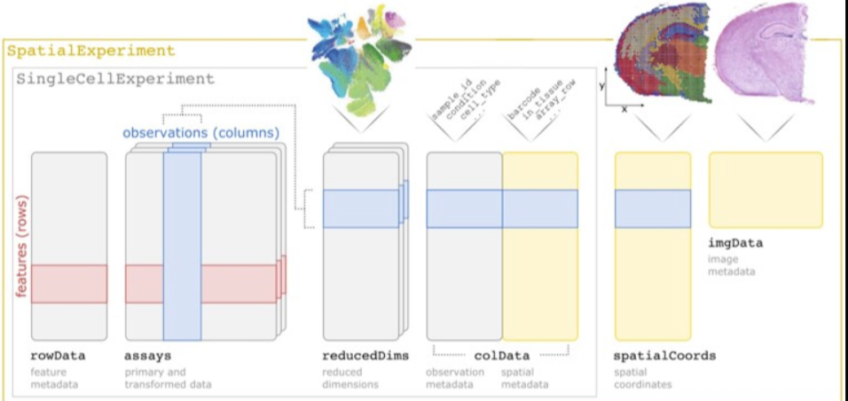
5. Spatial information
Pipeline: Squidpy
Pipeline: Giotto
Pipeline: Seurat
Pipeline: SpatialExperiment

Slide 8
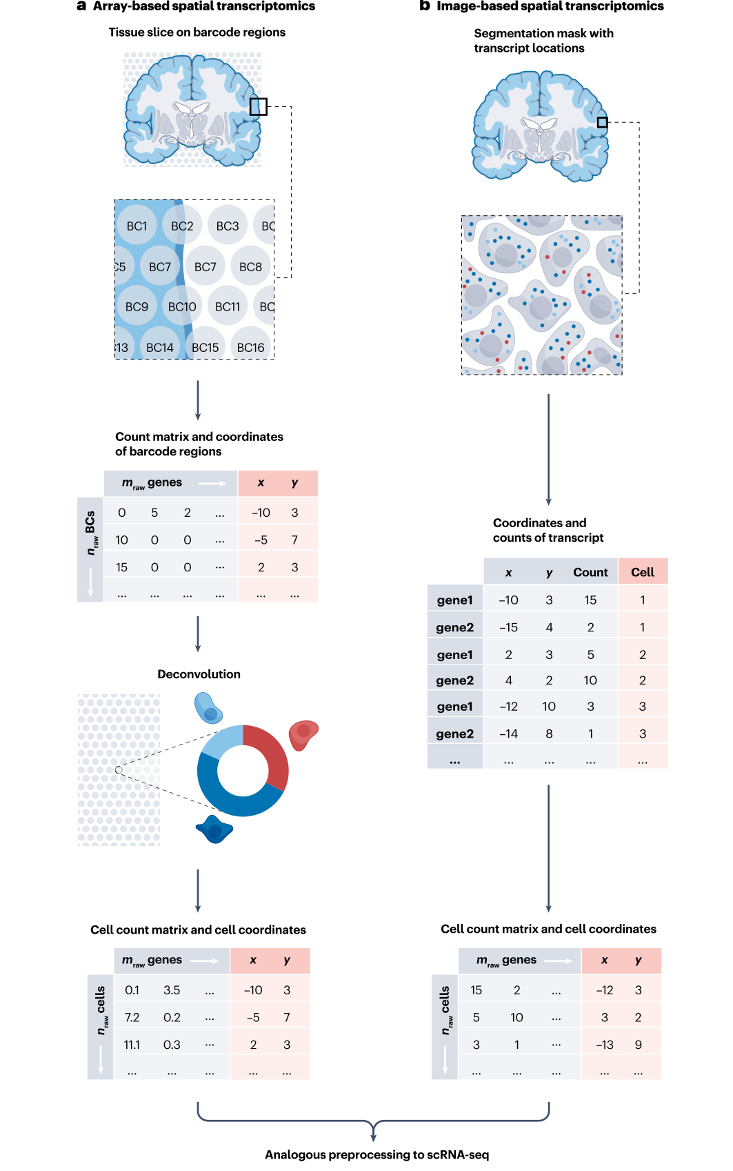
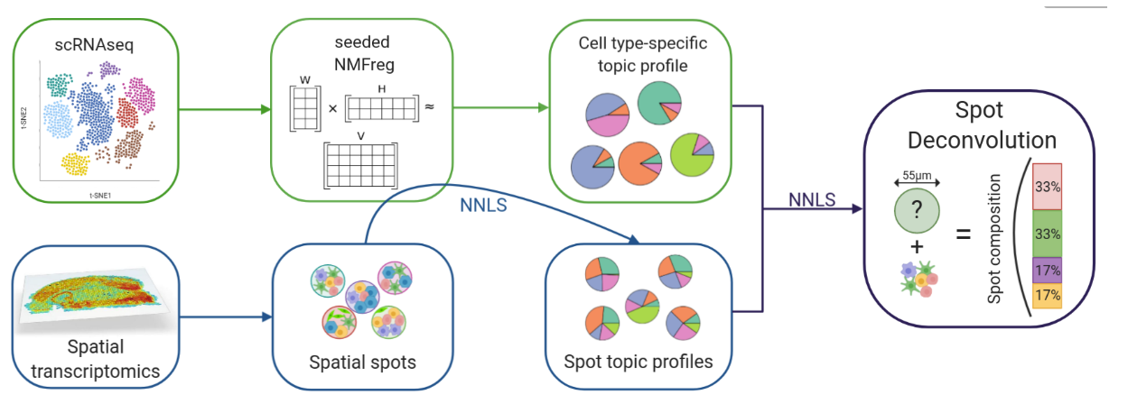
Pre-processing steps → get count matrices and spatial coordinates of cells
基于图像的方法
Cell segmentation
Directly assign cell labels to spatially proximal pixels (SSAM / Baysor)
Incorporate cell-shape information →
enhance segmentation results
基于芯片的方法
非single-cell resolution
Decompose gene expression profiles
(Cell2location / SpatialDWLS / RCTD / Spotlight)
Deconvolution (spotlight)

Slide 9
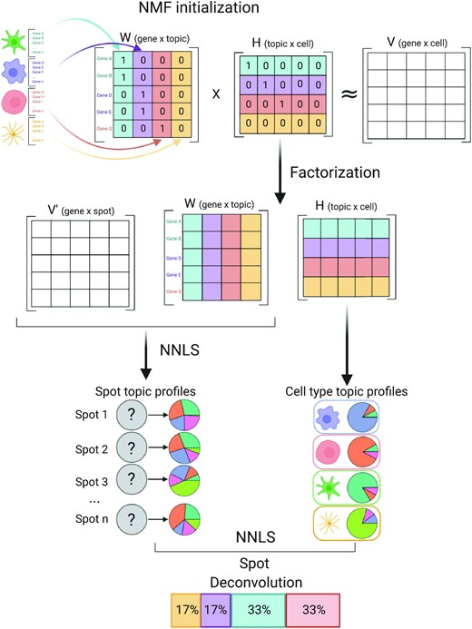
反卷积(Deconvolution)算法 SPOTlight -- seeded NMF regression to deconvolute spatial transcriptomics spots with single-cell transcriptomes
NMF: Non-negative matrix factorization → 非负矩阵分解 (将矩阵分解为两个或多个非负元素的低维矩阵)
NNLS: non-negative least squares → 非负最小二乘法
N: scRNASeq的细胞总数
M: 空转中位置(spot locations)个数
G: scRNASeq中的细胞类型marker基因+3000最大变异度基因
G’: 空转中所有基因
Gi：G和G’交集
C: scRNASeq中所有细胞类型 / K: Topic个数 (降维参数)
V: Gi*N scRNASeq数据矩阵 / V’: Gi*M 空转数据矩阵
P: C*M 细胞类型在不同spot的权重矩阵
W: Gi*K → gene在所有Topic中的分布矩阵
H: K*N → Topic在所有细胞中的分布矩阵
H’: K*M → Topic在所有spot中的分布矩阵
Q： K*C → Topic在所有细胞类型中的分布矩阵
已知：V / V’/Gi 未知：W / H / H’/ Q 目标：P
NMF: V (Gi*N) ~ W(Gi*K)*H(K*N) → 得到 W、H
NNLS: V’(Gi*M)~ W(Gi*K)*H’(K*M) → 得到 H’
根据细胞类型注释 从H(K*N) → Q(K*C)
NNLS: H’(K*M) ~ Q (K*C) * P (C*M) → 得到P
H’ (K*M)
Q (K*C)
Marc Elosua-Bayes, Paula Nieto, Elisabetta Mereu, Ivo Gut, Holger Heyn, SPOTlight: seeded NMF regression to deconvolute spatial transcriptomics spots with single-cell transcriptomes, Nucleic Acids Research, Volume 49, Issue 9, 21 May 2021, Page e50, https://doi.org/10.1093/nar/gkab043
P (C*M)
Notes:
https://www.sc-best-practices.org/spatial/deconvolution.html

Slide 10
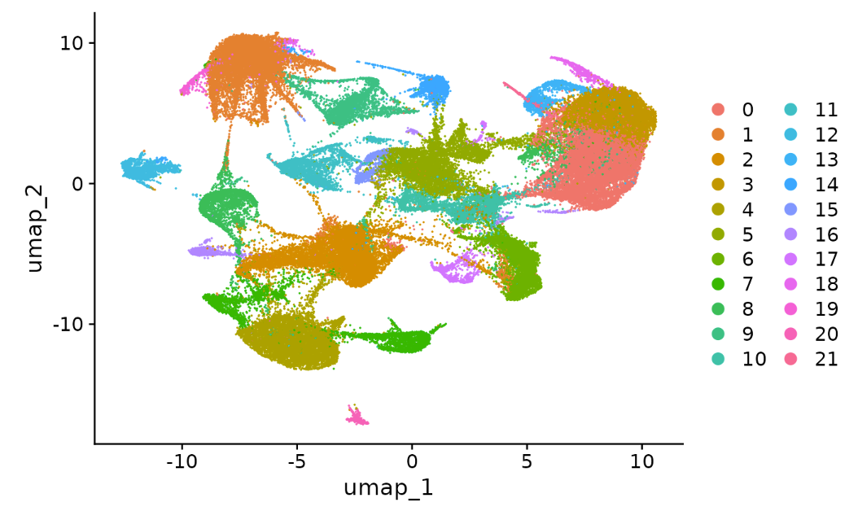
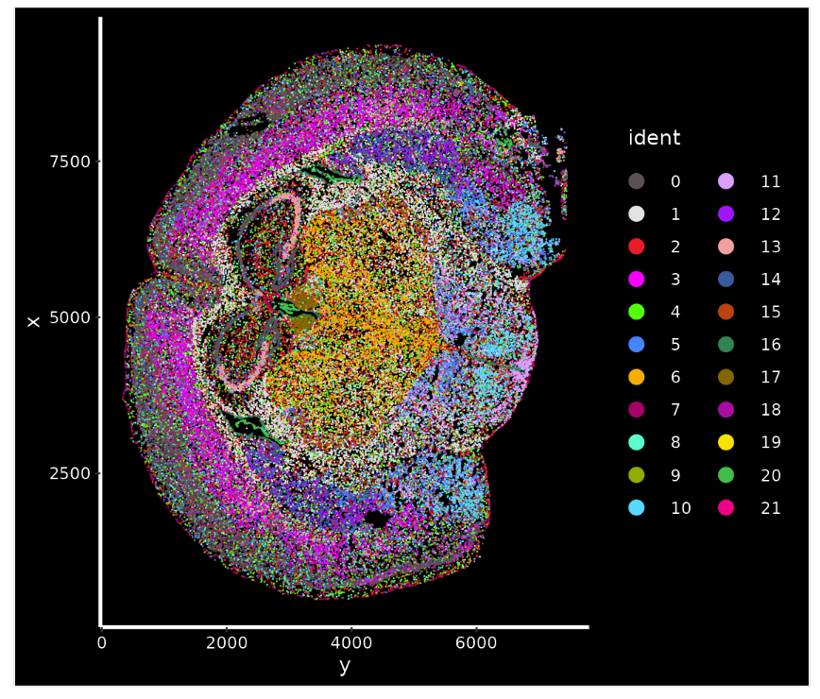

Slide 11
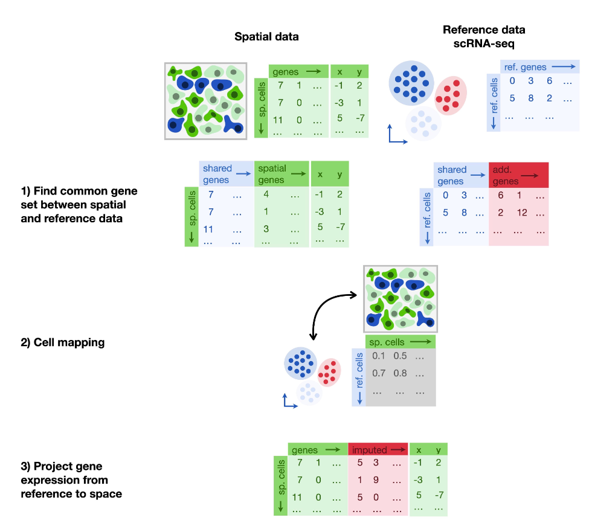
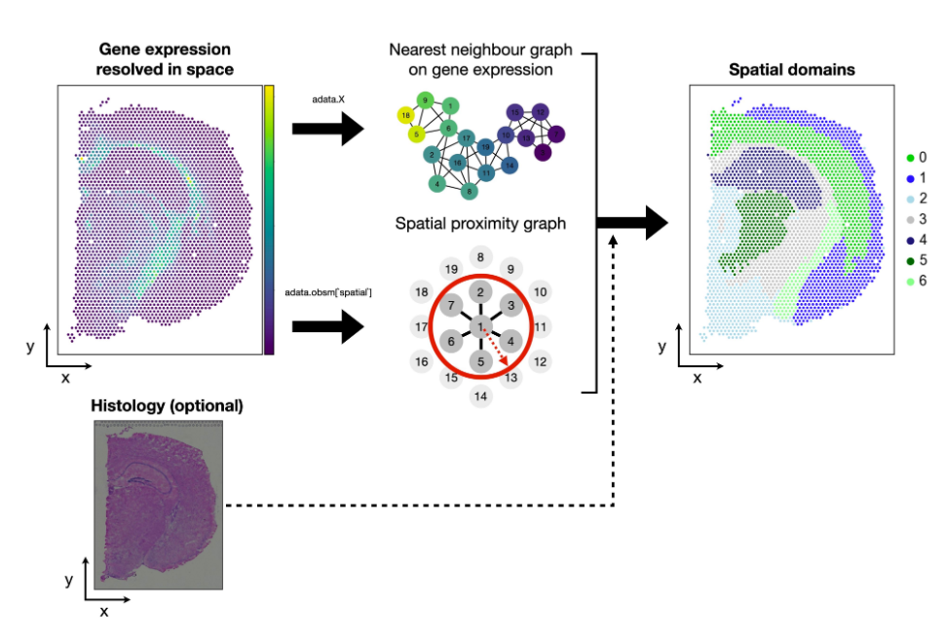
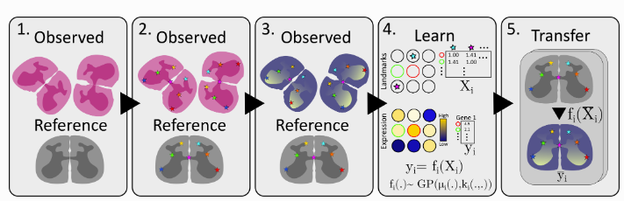
Task I: Cell identity and cellular microenvironments
Imputation: Imputes undetected transcripts in spatial samples by optimizing the gene-wise similarity between spatial and scRNA-seq data (Tangram)
Similarity between cells → Cell cluster → identify cell identity:
Spatial dependencies of gene expression (Squidpy / HMRF / BayesSpace)
Incorporates from histological image (spaGCN / stLean)
Align image between different samples → Microenvironment analysis
(Tangram / GridNet / eggplant)
Notes:
https://www.sc-best-practices.org/spatial/imputation.html

Slide 12
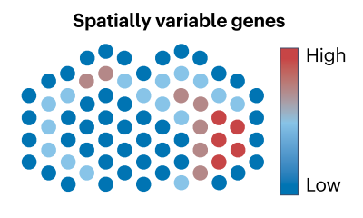
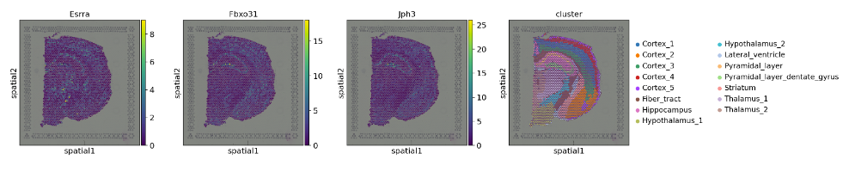
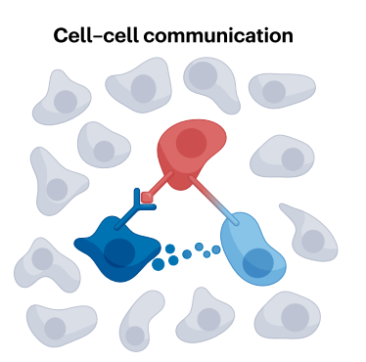
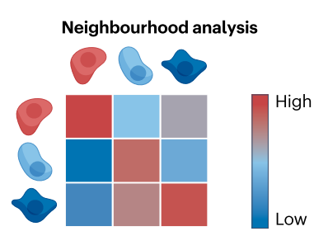
Task II: spatial patterns and communication events
Highly variable genes / DGE → spatially variable genes (SVGs)
Leverage spatial correlation test: SPARK / SpatialDE
Markov random fields: BayesSpace
Graph neural networks to integrate gene expression data + spatial information + histology images: spaGCN
Diffusion-based modelling to identify genes with spatial patterns: sepal
Spatial cell-cell communications → compare gene expression pattern based on the surrounding neighboring cells (GCNG / Misty / NCEM / SpaOTsc / SVCA)

Slide 13
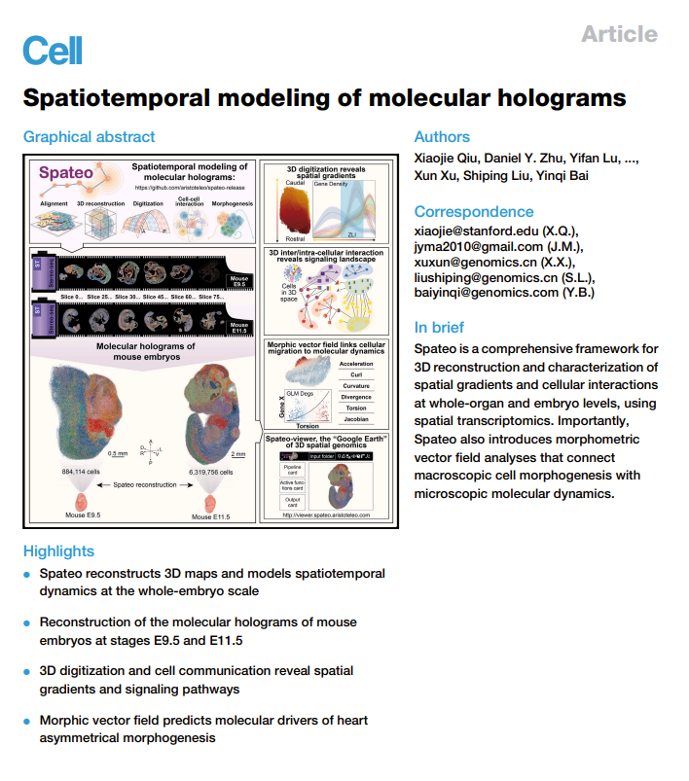
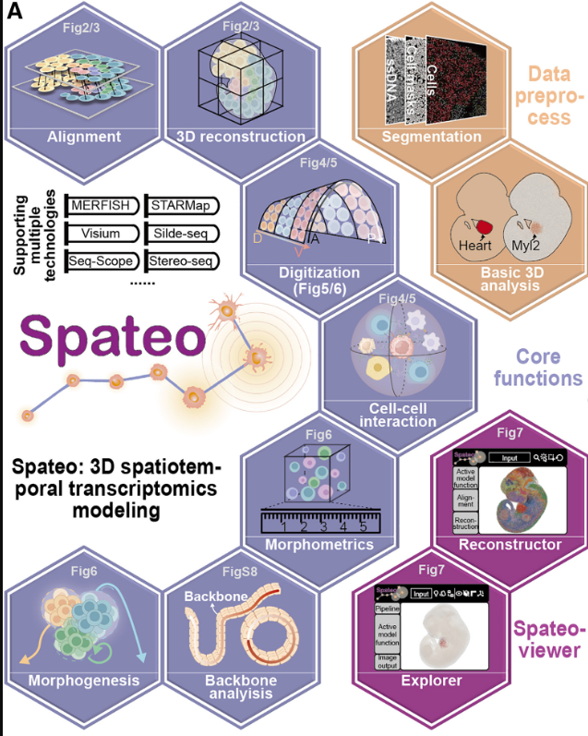
Spateo开发：研究者开发了一个名为Spateo的3D时空建模框架，用于量化胚胎发生过程中的时空动态，这对于理解先天性疾病至关重要。
3D重建：Spateo能够重建小鼠胚胎在E9.5和E11.5阶段的3D地图和模型，捕捉了800万个细胞。
分子全息图：通过可扩展的部分非刚性对齐、多切片精细化和网格校正，Spateo创建了整个胚胎的分子全息图。
3D数字化和细胞通讯：Spateo揭示了空间梯度和信号通路，通过3D数字化和细胞间通讯，识别了沿3D结构正交轴的表达梯度，例如中脑-后脑边界（MHB）等次级组织者。
信号景观建模：Spateo进一步联合建模细胞间和细胞内相互作用，以解析3D结构中的信号景观，包括视隔限界（ZLI）。
形态测量矢量场：Spateo引入了细胞迁移的“形态测量矢量场”，并将空间微分几何整合进来，揭示了小鼠心脏不对称形态发生的分子程序，将宏观变化与分子动态联系起来。
器官生态学研究：Spateo使得研究者能够在3D空间和时间上，从分子层面研究器官生态学。

Slide 14
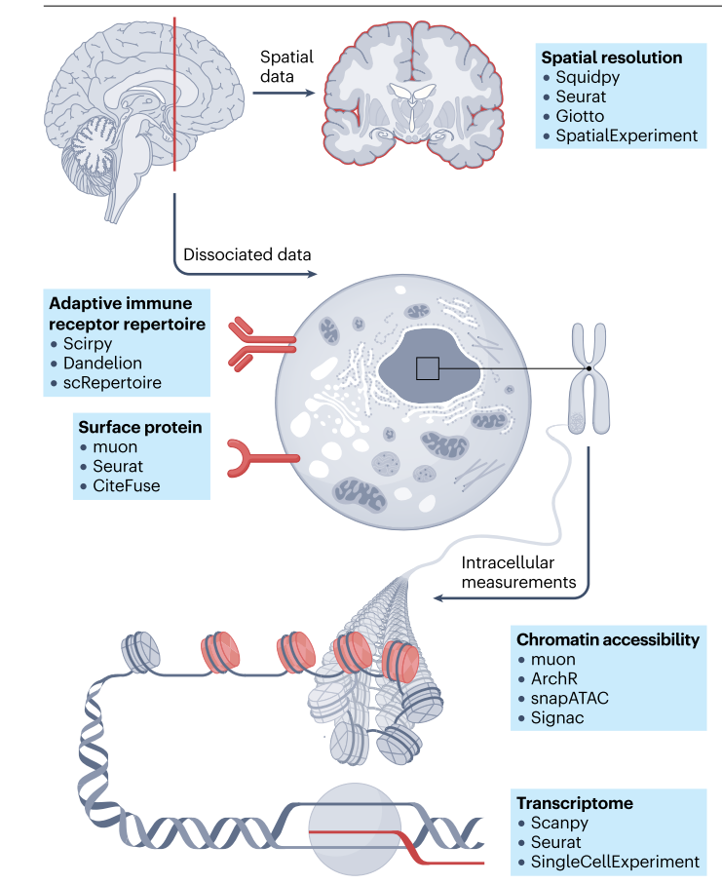
单细胞数据分析总结
Transcriptomics
Chromatin accessibility
Surface protein expression
Adaptive immune receptor repertoire profiling
Spatial information

Slide 15
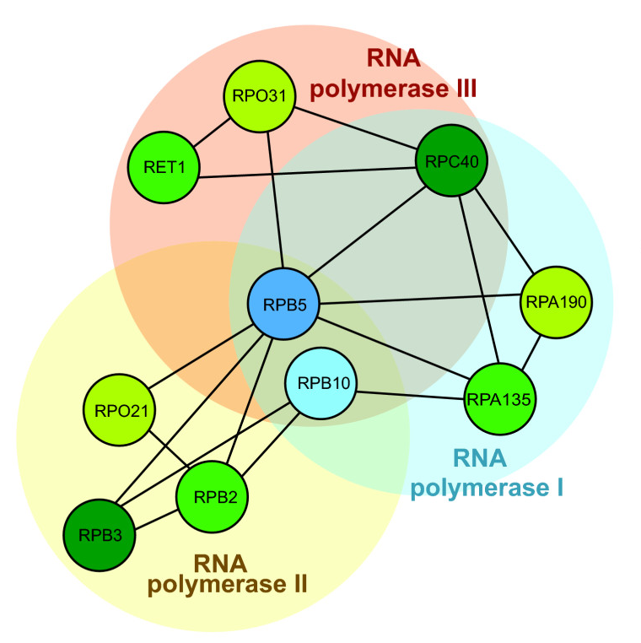
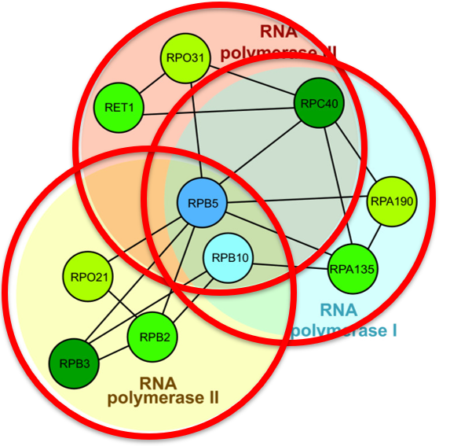
生物学网络的基本概念
Graph: G=(V,E)
Subgraph G’=(V’,E’)
Nodes(vertices/points): N
V={PRO31,RET1,…,RPA135}
Total number → Size
Edges(arcs/links): E
E={{RET1,RPO31},{PRO31,PRC40}…
Direction
Weight
Adjacent matrix: A(N*N)
Walks
Paths
Shortest Paths
Cycle
Neighbors
Distance
Component
Module
Motif
Degree/Connectivity: k
hub
Assortativity: knn
Cluster coefficient: C
Scale-free → power-law degree distribution
Small-world → high clustering coefficient
Betweenness: b
Disassortativity → Heterogeneous degree–degree correlation
Notes:
Assortativity同配性

Slide 16
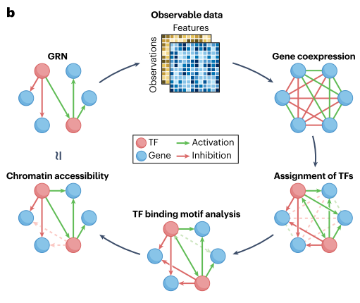
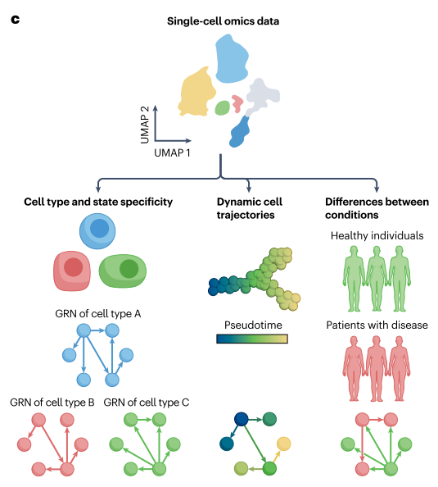
单细胞组学(转录组and/or表观组)研究基因转录调控
基因调控网络（GRNs）
GRN可以从组学数据中推断出来，并通过额外信息 (如TF结合预测或染色质可及性) 进行优化
GRN的节点是TFs及其调控的基因，节点之间的边表示调控模式（激活或抑制）
特定细胞类型和细胞状态的原因 (重构rewiring)
解释动态轨迹的驱动TF
识别不同条件之间的核心差异驱动元件
Badia-i-Mompel, P., Wessels, L., Müller-Dott, S. et al. Gene regulatory network inference in the era of single-cell multi-omics.
Nat Rev Genet 24, 739–754 (2023).

Slide 17
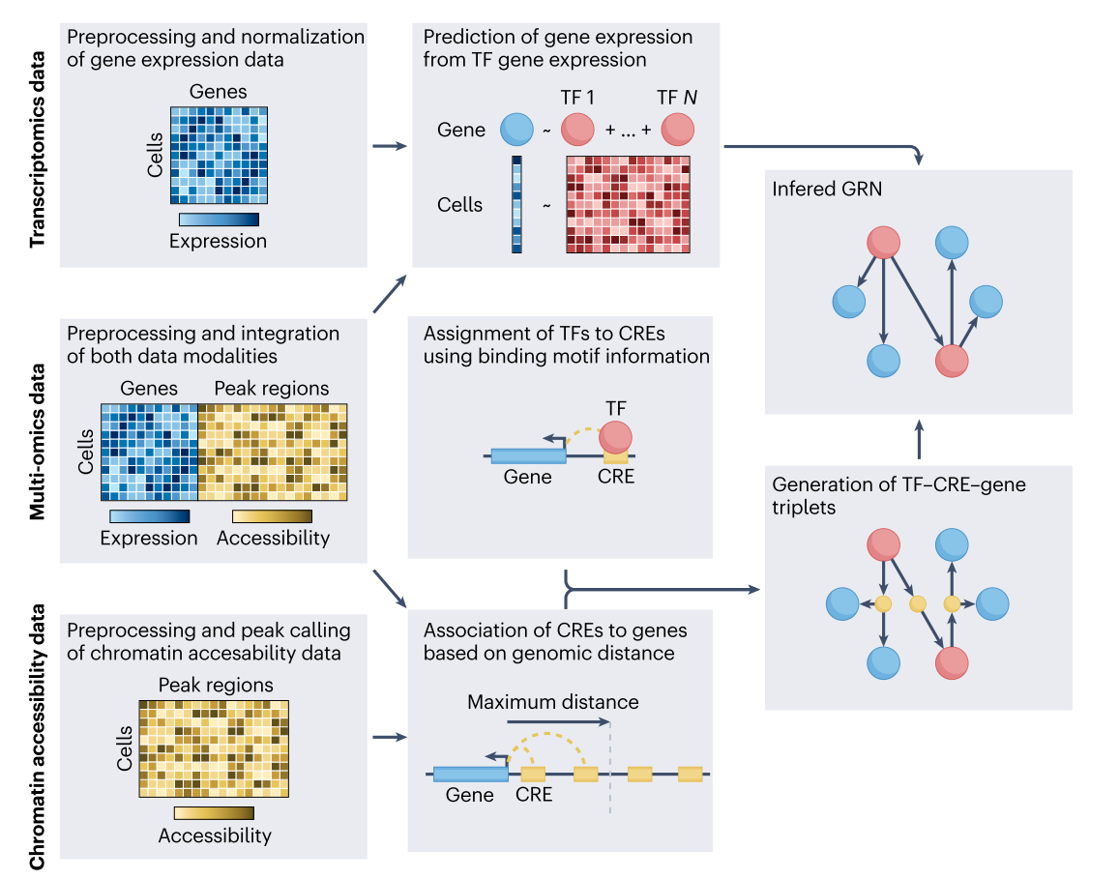
如何构建基因转录调控网络 ?
GRN推断：利用计算方法将基因调控从数据中总结为可解释的网络结构
假设：TF产生的影响(靶向调控的基因)可以在组学数据中观测和测量
有向网络 Vs. 无向网络 / 有权网络 Vs. 无权网络
Bulk
通过转录组学
WGCNA / ARACNe
通过表观组学
ChIP-Seq/CUT&Tag: TF+靶基因
ATAC-Seq: 注释CRE(TF) + 靶基因
Single Cell
通过转录组学
SCENIC/scMINER/…..
通过多模态 (SCENIC+)
TF表达→ 靶基因
注释CRE(TF motif)
CRE → 靶基因：基因组距离 10kb/100kb/<1000kb
TF-CRE-gene (靶基因) → 数据建模 (线性/非线性关系)
Badia-i-Mompel, P., Wessels, L., Müller-Dott, S. et al. Gene regulatory network inference in the era of single-cell multi-omics. Nat Rev Genet 24, 739–754 (2023).

Slide 18
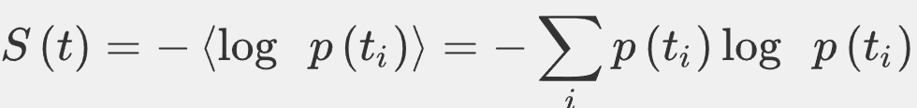
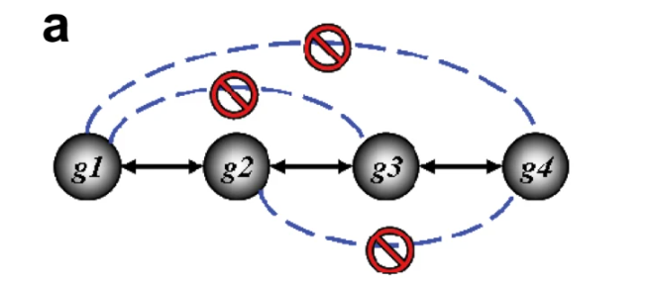
ARACNe: An Algorithm for the Reconstruction of Gene Regulatory Networks in a Mammalian Cellular Context
Step1: 计算基因 i 和基因 j 表达profile的互信息 MI
I(x, y) = S(x) + S(y) - S(x, y)
S(t) is the entropy of an arbitrary variable t
Randomly shuffle the expression of genes across the various microarray profiles → assign a p-value (10^-4)
Step2: 去除indirect candidate interactions
运用信息论中的Data Processing Inequality (数据处理不等式) 原理
→ infer the most likely path of information flow
I(g1, g2) >I(g1, g3) and I(g2, g3) >I(g1, g3) → 去除 g1 <-> g3
I(g2, g3) >I(g2, g4) and I(g3, g4) >I(g2, g4) → 去除g2 <-> g4.
I(g1, g2) >I(g1, g4) and I(g2, g4) >I(g1, g4) 或者 I(g1, g3) >I(g1, g4) and I(g3, g4) >I(g1, g4) → 去除 g1<->g4
Margolin, A.A., Nemenman, I., Basso, K. et al. ARACNE: An Algorithm for the Reconstruction of Gene Regulatory Networks in a Mammalian Cellular Context. BMC Bioinformatics 7 (Suppl 1), S7 (2006). https://doi.org/10.1186/1471-2105-7-S1-S7

Slide 19
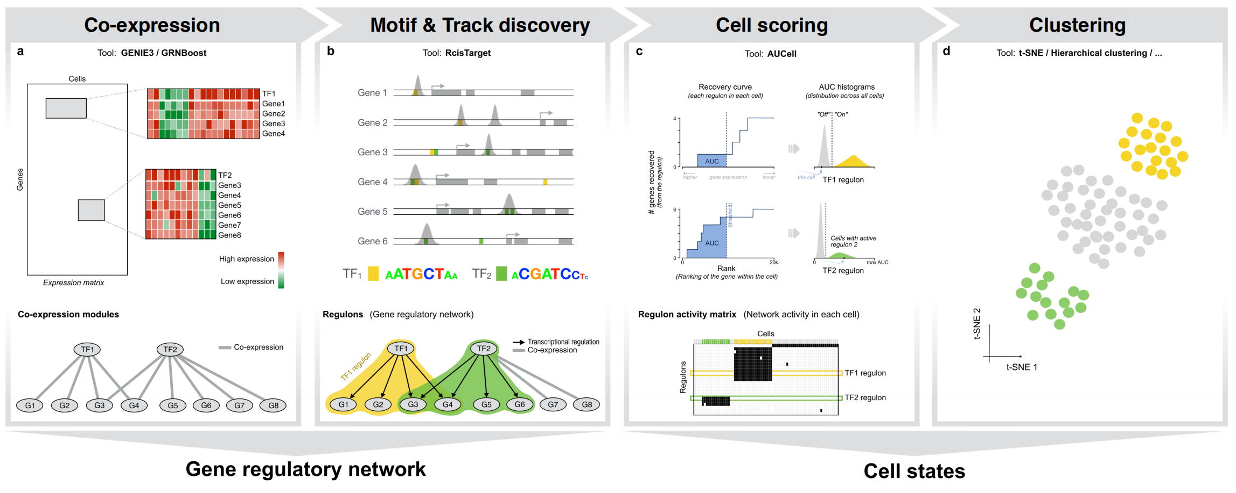
单细胞组学研究转录调控的软件流程1：SCENIC
TF-regulon databases (ENCODE): TTRUST / DoRothEA / KnockTF
通过TF-基因共表达模式生成细胞类型特异性 GRN
基于基因启动子区域TF基序修剪GRN
AUCell → 通过TF regulon给出Activity活性
基于TF regulon Activity Vs. Cells 后续分析
Aibar, S., González-Blas, C., Moerman, T. et al. SCENIC: single-cell regulatory network inference and clustering. Nat Methods 14, 1083–1086 (2017). https://doi.org/10.1038/nmeth.4463

Slide 20
输入：GeneSet (Regulon) → 输出：活性Activity
原则：通过在特定细胞中GeneSet所有基因的排名 → 计算recovery曲线下面积AUC (area under curve)
优势：非参数的策略，不受基因表达量预处理流程影响
计算流程：
x轴是所有基因基于表达水平的排名（表达值相同的基因随机排序）
y轴是输入geneset中的基因 (如果观测到匹配排序，则上升)
如果 AUC 高 → 输入基因集的gene在每个细胞的排名top富集
可以直接使用AUC得分作为连续值来聚类单细胞，或者使用AUC得分+threshold → 生成binary 矩阵
Aibar, S., González-Blas, C., Moerman, T. et al. SCENIC: single-cell regulatory network inference and clustering. Nat Methods 14, 1083–1086 (2017). https://doi.org/10.1038/nmeth.4463

Slide 21
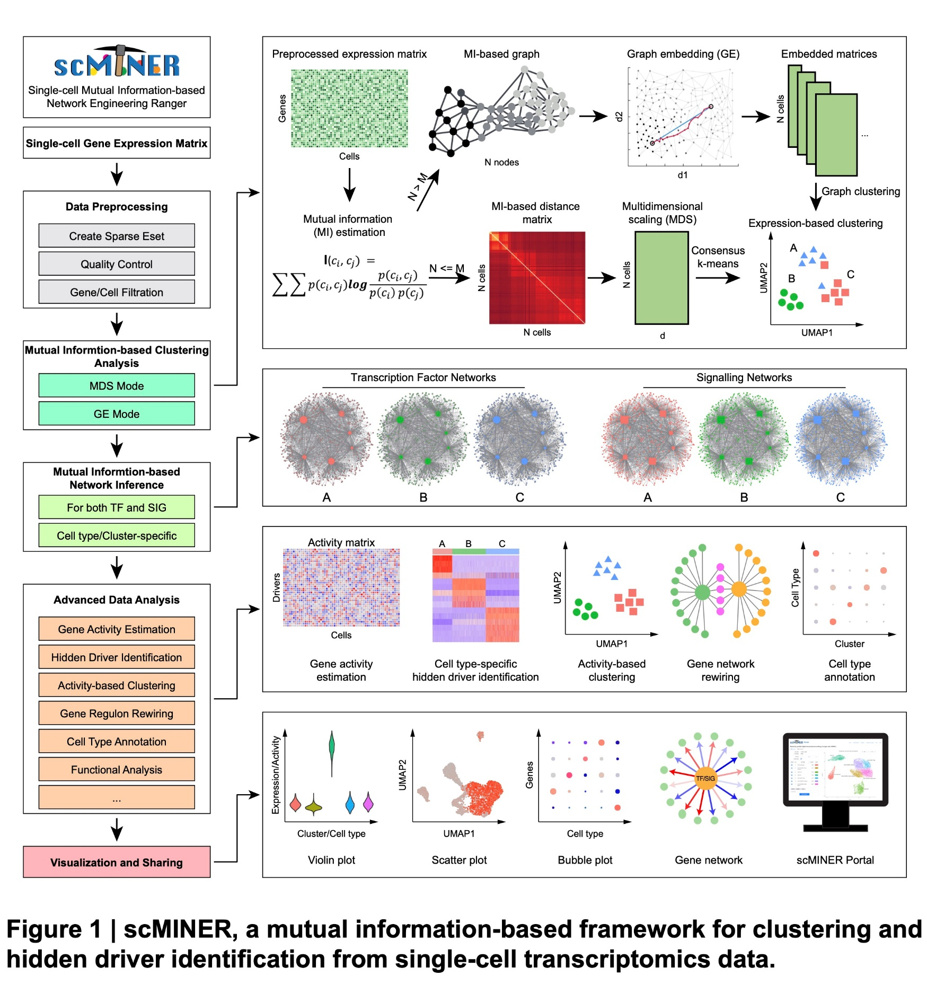
单细胞组学研究转录调控的软件流程2：scMINER
https://jyyulab.github.io/scMINER/
scMINER（单细胞互信息网络工程工具）
利用互信息来测量细胞间相似性和基因间相关性，在无监督聚类和基因活性推断方面具有广泛的适用性和高准确性。
基于互信息的聚类：scMINER通过全特征衍生的互信息来测量细胞间的相似性。它能够捕捉线性和非线性相关性，尤其在细胞聚类方面表现更佳，特别是对于状态相近的细胞。
基因活性估计：scMINER仅基于scRNA-seq数据重新构建细胞类型特异的基因网络，然后估计转录因子（TFs）和信号基因（SIGs）的基因活性。基于基因活性的分析可以揭示各种生物活动的主要调控因子，例如细胞谱系分化和组织特异性。
以SparseEset为中心的全特征工具：scMINER提供了一系列功能，包括数据输入、质量控制和过滤、基于互信息的聚类、网络推断、基因活性估计、细胞类型注释、差异表达/活性分析，以及数据可视化和共享。这些功能大多数采用面向对象的方式为SparseEset对象开发。

Slide 22
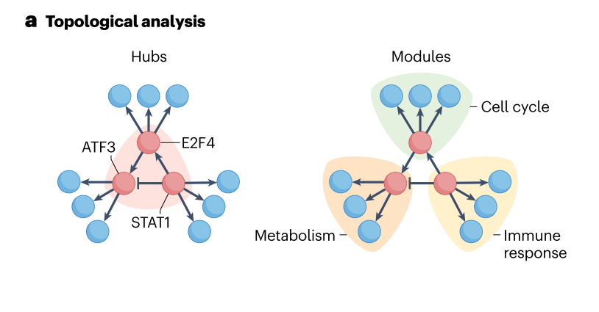
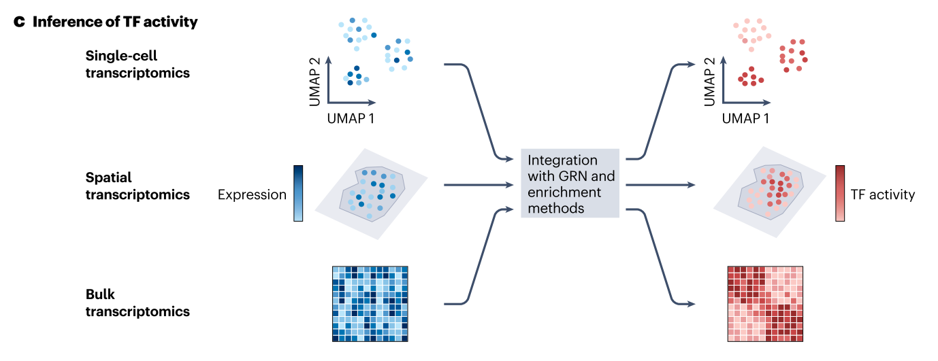
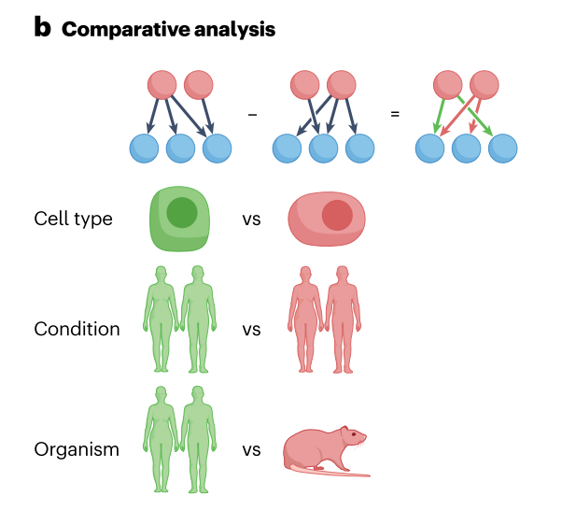
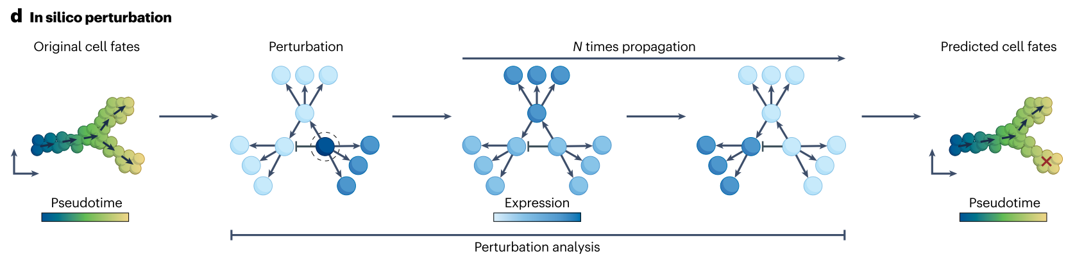
基因转录调控网络的应用
网络拓扑学分析 (hub/modules)
TF: Expression → Activity
改变TF表达 → 模拟基因表达随时间的变化 → 验证
比较分析 (network rewiring)
Badia-i-Mompel, P., Wessels, L., Müller-Dott, S. et al. Gene regulatory network inference in the era of single-cell multi-omics. Nat Rev Genet 24, 739–754 (2023).

Slide 23
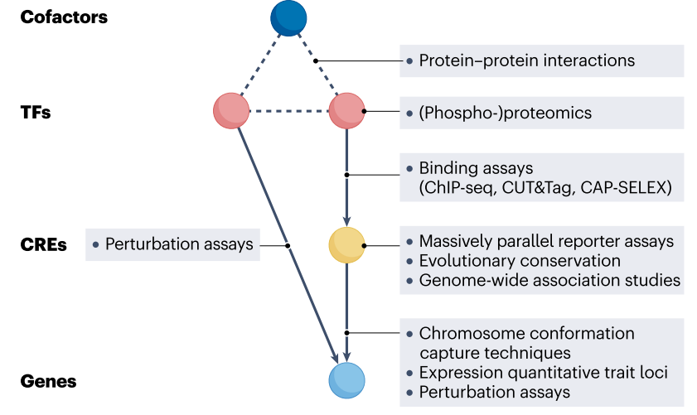
验证策略
实验策略
通过蛋白质组学分析确认 TF 蛋白的存在，并且可以在靶向磷酸化实验中评估 TF 的活化状态。
通过结合分析确认 TF 和顺式调控元件 (CRE) 之间的联系，例如染色质免疫沉淀后测序 (ChIP-seq)、靶标下切割和标记 (CUT&Tag) 和 CAP-SELEX。
使用报告基因分析或扰动实验测试候选 CRE 的调控能力。
通过基因组构象分析（例如 Hi-C 或超分辨率显微镜）或基于 CRISPR 的扰动实验来评估 CRE 与基因之间的联系。
计算策略
假设功能性 CRE 在进化上是保守的，或者在全基因组关联研究确定的疾病相关基因座中富集。
可以使用表达数量性状基因座的数据库。
Badia-i-Mompel, P., Wessels, L., Müller-Dott, S. et al. Gene regulatory network inference in the era of single-cell multi-omics. Nat Rev Genet 24, 739–754 (2023).

Slide 24
第一节：转录组学分析案例和公共数据库资源

Slide 25
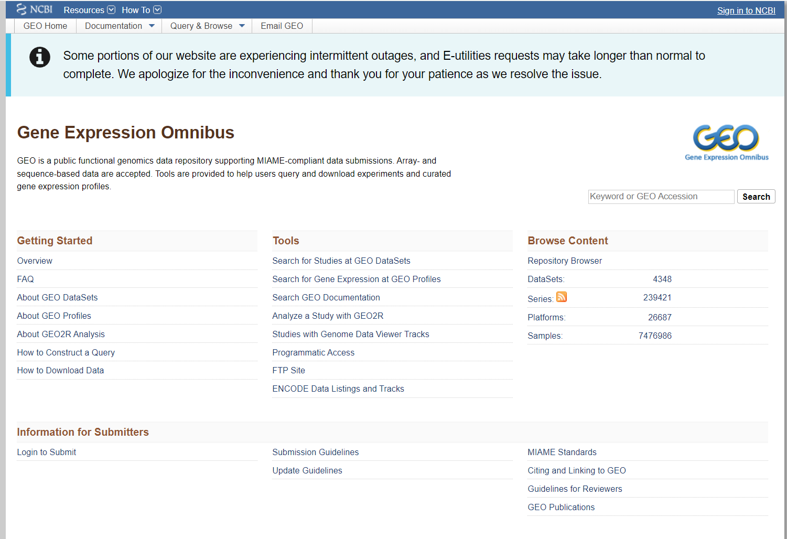

转录组学公共资源
https://www.ncbi.nlm.nih.gov/geo/
https://www.ebi.ac.uk/biostudies/arrayexpress

Slide 26
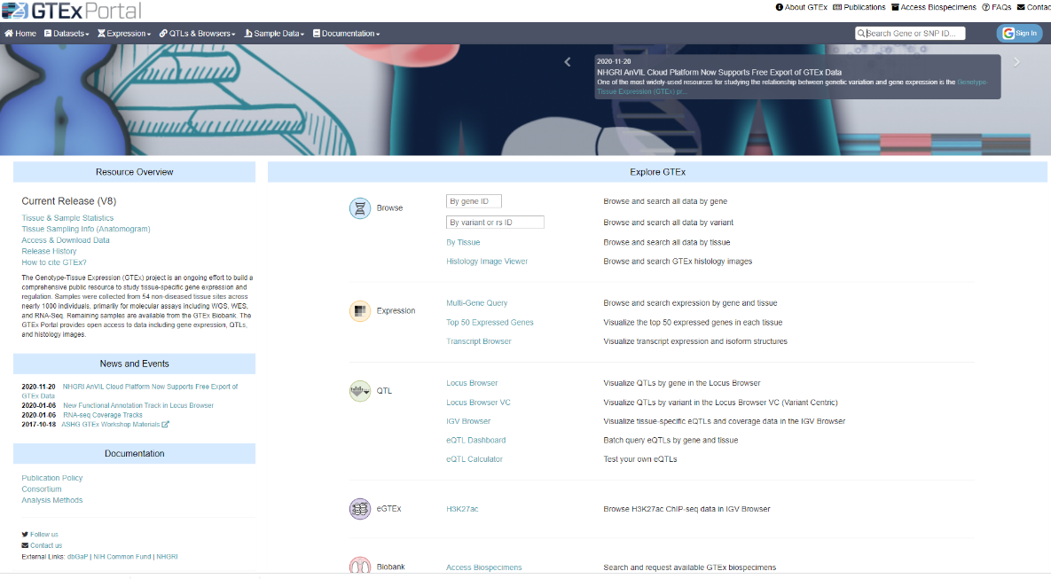
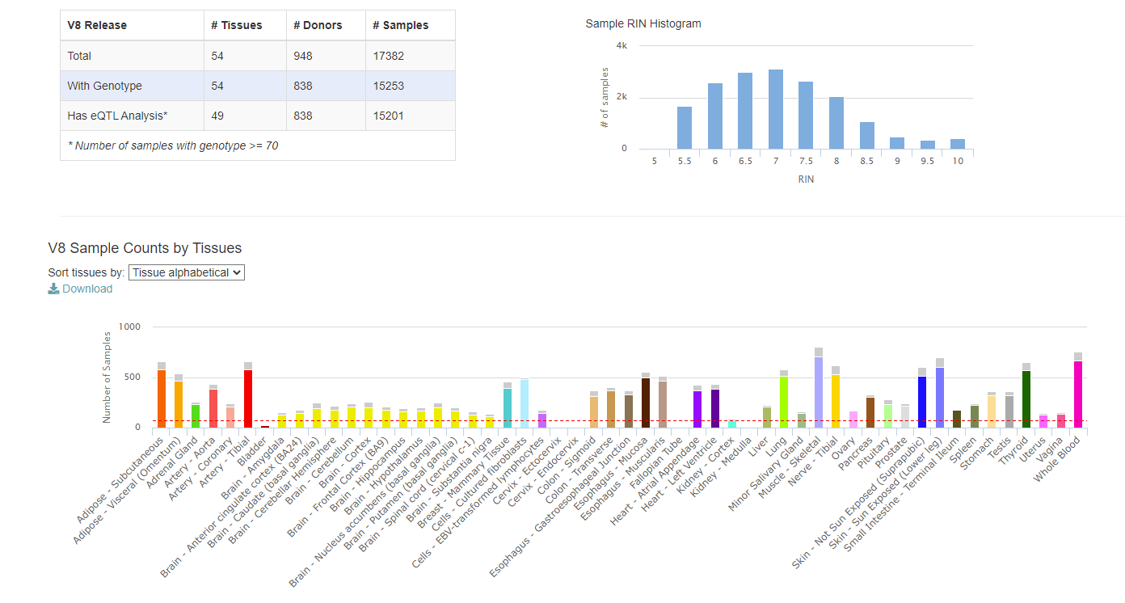
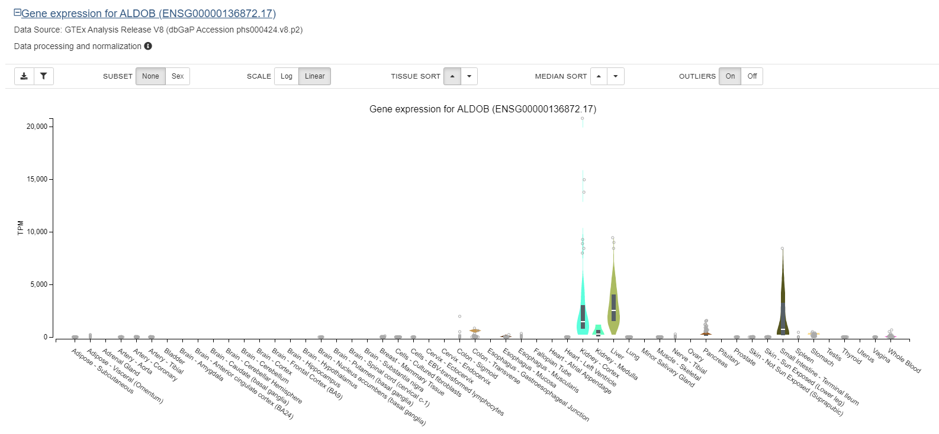
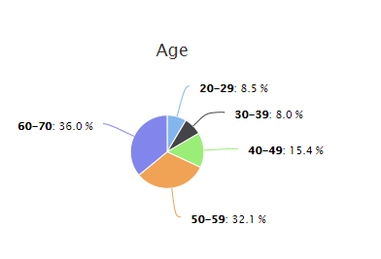
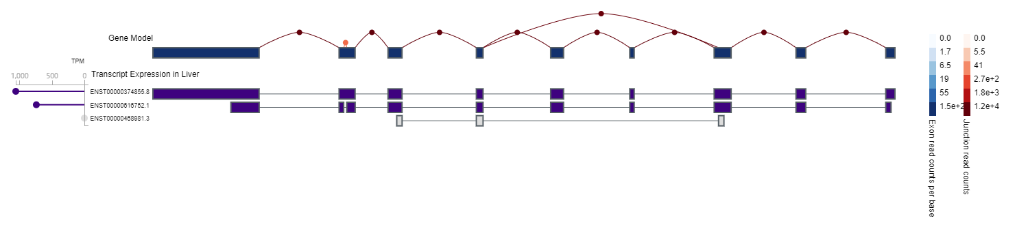
正常组织转录组学知识库：GTEx
http://www.gtexportal.org/home/
正常人群队列
可查询：
基因/转录本 组织特异性表达
每个外显子组织特异性表达
组织特异性 eQTL

Slide 27
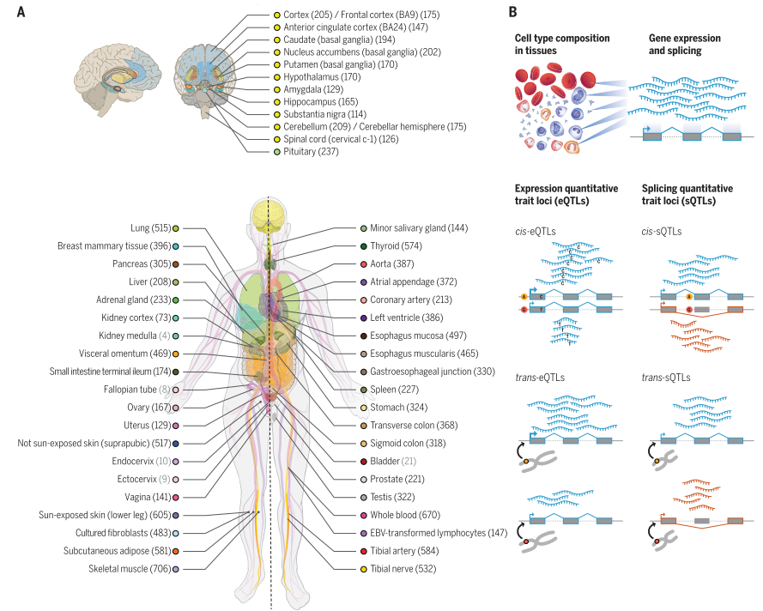
GTEx v8 研究概览
GTEx Consortium. "The GTEx Consortium atlas of genetic regulatory effects across human tissues." Science 369.6509 (2020): 1318-1330.

Slide 28
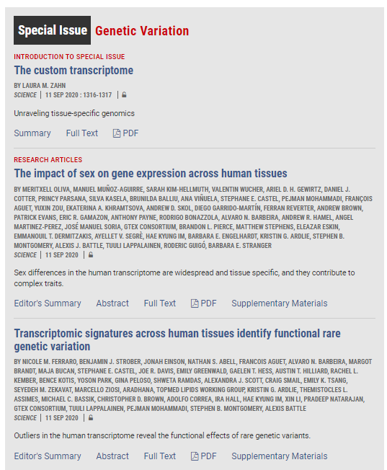
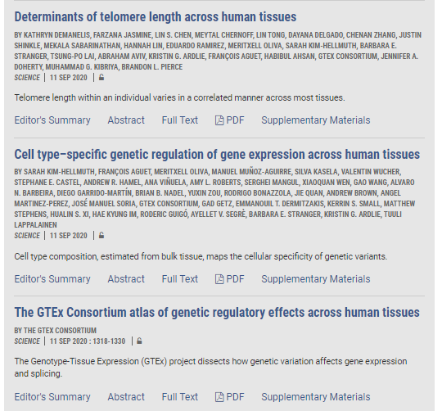
GTEx系列论文
正常人群转录组大队列对临床遗传学研究可以带来什么样的帮助？
https://science.sciencemag.org/content/369/6509
研究性别对基因表达谱的影响 → 可辅助研究在男女中存在差异表现疾病的分子机制
通过转录组数据研究罕见变异的致病性
影响转录本表达
影响剪切
发生allele-specific表达
以及它们的组织特异性表达
可研究不同组织中端粒长度是否随年龄发生改变 → 辅助研究衰老、以及和端粒改变关联的疾病 (慢性病)

Slide 29


特定组织大数据平台
http://www.brainspan.org/
https://www.lungmap.net/

Slide 30


癌症组织转录组学知识库：TCGA/TARGET/R2
Genomic Data Commons – GDC 平台 https://portal.gdc.cancer.gov/
https://hgserver1.amc.nl/cgi-bin/r2/main.cgi?open_page=login

Slide 31


案例：运用转录组挖掘疾病隐藏驱动因子
算法开发
→ NetBID2算法挖掘隐藏驱动因子
挖掘正常胚胎发育
多组学数据中关键基因
算法应用
→ 挖掘大脑发育早期隐藏驱动因子SYTL3
Notes:
首先是疾病机制探索，在罕见病队列的基础研究中，很重要的一个任务是新基因的挖掘。我们现有的平均诊断率大约在30-40%，有很多诊断阴性的样本，存在大量未知功能基因变异，需要继续将研究范围缩小，虽然我们有一些基因负荷分析流程，但是候选列表的基因仍然很多；另一方面，考虑到和癌症研究不同，罕见病很难获取大规模的组织样本进行多组学检测，通过机制分析锁定致病基因；因此，考虑到儿童遗传疾病的特点，我们制定了一个策略，将目光锁定到胚胎发育时期，在已有的胚胎发育数据中开发算法挖掘关键发育阶段的关键基因。研究的课题包括两个~~

Slide 32

研究背景 隐藏驱动因子
如何定量检测蛋白质活性
对靶向基因的表达水平变化的调控能力
转录因子：直接调控的靶向基因
信号蛋白：间接影响的下游基因
隐藏驱动因子 (Hidden Driver)
异常活性 导致疾病表型/特定生物学过程的发生
传统方法 找不到明确的转录水平变化/蛋白质水平变化
异常活性来源于 基因变异/表观修饰/转录后修饰/翻译后修饰等 事件
致病基因
致病基因影响的下游核心调控因子
精准分型/精准治疗
Notes:
首先介绍一个概念，隐藏驱动因子，它的异常活性会导致XXX，在罕见病中，这种驱动因子可能直接是致病基因，也有可能是致病基因影响的下游核心，可以用于精准分型/精准治疗。在这个过程中，我们强调的是活性，也不是传统意义的转录组、蛋白质组表达，XXX

Slide 33






隐藏驱动因子
MYC是KRAS突变肺癌的隐藏驱动因子
在小鼠中，抑制MYC可以根除由KRAS驱动的肺癌
但是 KRAS突变的肺癌样本中
MYC的基因变异没有富集
MYC的表达也没有差异
MYC的蛋白质活性却显著的升高
→ MYC是KRAS突变肺癌的隐藏驱动因子

Slide 34

隐藏驱动因子
Hippo kinase (Mst1/Stk4)是CD8α+树突细胞的隐藏驱动因子

Slide 35




算法开发 NetBID2算法挖掘隐藏驱动因子
NetBID2 (data-driven network-based Bayesian inference of drivers, version 2)
核心步骤
(1) 构建在特定生物学场景下数据驱动的转录调控网络
(2) 计算每个潜在驱动因子在每个样本中的活性值
(3) 寻找隐藏驱动因子并进行生物学问题分析
Expression
Activity
Weighted-Mean
Mean/MaxMean/absMean
GSVA
人工注释列表 (人/小鼠)
转录因子
信号蛋白
检测活性差异 (Case Vs. Control)
Bayesian linear model
其他工具

Slide 36


算法评估 NetBID2算法挖掘隐藏驱动因子
1. NetBID2 预测的靶向调控基因和ChIP-Seq/ATAC-Seq实验结果有显著的一致性
2. NetBID2 比VIPER算法 (2016. Nature Genetics ) 更能识别隐藏驱动因子
Regulon | NES.VIPER | p.VIPER | p.NetBID2
Shmt2 | 3.01 | 0.0026 | 1.4e-18
Cox10 | 2.96 | 0.00304 | 3e-18
Shmt1 | 2.88 | 0.00392 | 1.7e-18
Myc | 1.87 | 0.0615 | 2.3e-18
Atf3 | 1.81 | 0.0706 | 1.4e-18
Akt1 | 1.3 | 0.194 | 2.6e-12
Gabpa | 0.51 | 0.609 | 9.6e-15
Gsk3b | -1 | 0.318 | 4e-12

Slide 37



3. NetBID2/NetBID_shiny 有效辅助隐藏驱动因子分析全流程
(72+26 functions)
https://github.com/jyyulab/NetBID
https://github.com/jyyulab/NetBID_shiny
https://yulab-stjude.shinyapps.io/NetBID2_Viewer/
https://yulab-stjude.shinyapps.io/NetBID2_Runner/
https://cgc.sbgenomics.com/public/apps/stjude/netbid/netbid

Slide 38








算法应用 挖掘大脑发育早期隐藏驱动因子SYTL3
生物信息学部分
NetBID2算法
大脑发育转录谱BrainSpan
1. SYTL3 在大脑发育早期有最高调控活性 (12-13pcw)
SYTL3-KO
3. SYTL3-KO在神经元阶段
预测调控活性值显著降低
mRNA
蛋白质水平
NetBID2预测调控活性
2. SYTL3 特异性的在神经元阶段有调控活性
结论1：SYTL3 为大脑发育早期隐藏调控因子，可能和神经元迁移相关
Notes:
生物信息部分
实验验证部分

Slide 39

算法应用 挖掘大脑发育早期隐藏驱动因子SYTL3
神经生物学部分
实验验证
实验一：
比较 SYTL3-KO Vs Ctrl
hESC分化到neuron阶段
更多散在神经元从神经球中迁移出
实验二：
比较 SYTL3-Knockdown Vs Ctrl 小鼠皮层神经元
模拟皮质神经发育过程中的 结构自组织和细胞变化
加入Sytl3可以rescue表型
实验三：
比较 SYTL3-KO Vs Ctrl hESC分化到皮质脑类器官
SYTL3-KO只影响神经元的迁移 （而不是NPC）
实验四：给出假说
验证SYTL3 通过MMP介导神经元迁移
实验五：皮层神经元电生理实验
SYTL3-KO中神经递质释放频率显著降低
结论2：SYTL3 调控神经递质释放，并通过基质金属蛋白酶(MMP)调控神经元迁移
Notes:
细胞外基质的一组蛋白酶
MMPs降解ECM中的各种蛋白质底物，包括胶原蛋白和弹性蛋白。MMPs促进细胞增殖、迁移和分化，并在血管生成、细胞凋亡和组织修复中发挥作用。它们影响内皮细胞功能以及血管平滑肌细胞的迁移、增殖、Ca2+信号传导、收缩。MMPs还可以影响细胞表面的生物活性分子，调节各种细胞和信号通路。

Slide 40


展望思考：运用转录组挖掘疾病隐藏驱动因子
研究发现：
NetBID2预测活性比基因表达、蛋白质表达和湿实验结果更相符
在疾病组学数据中，显著差异活性的驱动因子比显著差异表达的基因在不同研究间有更强的一致性 (数据未发表)
NetBID2联合基因负荷分析流程，可辅助新基因挖掘
Chen HY, Zhou W. Rare-variant collapsing analyses identified risk genes for neonatal acute respiratory distress syndrome. Comput Struct Biotechnol J. 2022
NetBID2
Graph neural network
Expression
Activity
算法：NetBID2 算法是否可以通过图神经网络GNN进行更加本质的刻画, 或者算法改进？
应用：NetBID2 算法如何辅助罕见病精准诊疗？
Notes:
算法方面：Problem / conjecture: NetBID2 算法是否可以通过图神经网络 graph neural network (GN)进行更加本质的刻画, 或者算法改进？
临床应用方面：NetBID2 临床领域 癌症，用药，病种

Slide 41
第二节：表观组学分析案例和公共数据库资源

Slide 42

ChIP-seq公共数据库
Nakato, Ryuichiro, and Toyonori Sakata. "Methods for ChIP-seq analysis: A practical workflow and advanced applications." Methods 187 (2021): 44-53.

Slide 43

Cistrome DB
ChIP-seq整合资源
http://cistrome.org/db/
搜索转录因子MYC
选择感兴趣的数据集

Slide 44

VISTA增强子数据库
https://enhancer.lbl.gov/vista/

Slide 45

基因调控数据库
GTRD Gene Transcription Regulation Database
Semyon Kolmykov, et al., GTRD: an integrated view of transcription regulation, Nucleic Acids Research, Volume 49, Issue D1, 8 January 2021, Pages D104–D111, https://doi.org/10.1093/nar/gkaa1057
Notes:
http://gtrd.biouml.org/#!

Slide 46


案例：运用表观组研究胚胎发育动态变化
平台开发
→ ENCODE项目记录人和小鼠DNA调控元件
绘制人和小鼠调控元件
的图谱
平台应用
→ 研究小鼠胚胎发育染色质图谱动态变化

Slide 47



ENCODE Project
https://www.encodeproject.org/
生成高质量的数据+分析这些数据+提供搜索和可视化的工具
Integrative-level：整合多种类型的实验数据和基础级注释
Ground-level：直接来源于实验数据，通常由统一的处理流程生成

Slide 48




Integrative-level
cis-Regulatory Elements (cCREs)
The Registry of Candidate cis-Regulatory Elements
SCREEN
Chromatin states
Variant Annotation

Slide 49



Ground-level
Open chromatin (DNase-seq, ATAC-seq)
RNA binding protein occupancy (eCLIP-seq)
Histone mark enrichment (ChIP-seq)
DNA methylation (RRBS, WGBS)
Transcription factor binding (TF ChIP-seq)
Three dimensional chromatin interactions (ChIA-PET)
Gene expression (RNA-seq)
Transcription start site (TSS) activity profiling (RAMPAGE)
Topologically associating domains (TADs) (Hi-C)
RNA Annotation and Mapping of Promoters for the Analysis of Gene Expression

Slide 50



根据表观遗传特征+和TSS的距离进行cCRE分类
cis-Regulatory Elements (cCREs)
Notes:
Tier 1b cCREs are also supported by high DNase signal plus high H3K4me3, H3K27ac or CTCF,

Slide 51



NeuroD2 是一个关键的神经发育转录因子
实验设计
Spearman’s correlations of peak strength between replicates from the same stage

Slide 52

Gad1基因是GABA能神经元的标志物，并在神经发育、突触形成和神经功能中起着重要作用
Gata4 是一个关键的转录因子，在心脏及其他组织的发育中起着重要作用
基于组蛋白修饰的15种状态定义
状态13：Polycomb-group (PcG)
发育过程中普遍存在 (抑制)
PcG更多靶向 TFs / MDG TFs
PcG的抑制失败可能是疾病产生的原因
MDG: Mendelian disease genes
每个组织阶段染色质状态的基因组覆盖率
在给定组织中，相邻发育阶段之间约有 1.3% 的基因组染色质状态不同；增强子状态变化最大

Slide 53

d-TAC: developmental regions of transposase-accessible chromatin
d-TAC → 更多在启动子和增强子区域 → 富集在VISTA实验验证的区域
发育调控组织特异性和疾病可能相关
d-TAC的可及性和增强子可及性密切相关
距离更近的d-TAC有更强的相似性
发育中在不同阶段变换的d-TAC反映了细胞命运和持久变化

Slide 54

将前脑发育相关增强子进行聚类
→ 进行功能富集分析
进行TF motif富集分析
发现：
GroupA – 早期脑发育 – SOX2 (多能干细胞和神经前体细胞的关键标志物)
GroupB/C – 中期脑发育 – 神经细胞/胶质细胞发生 – NEUROD6 (神经元的生成和成熟)
GroupD – 晚期脑发育 – 突触功能 – MEF2C (突触形成标志物)
H3K27ac → SuperEnhancer标志物
用组织/发育时期的调控活性(H3K27ac)和基因表达之间的相关性 → 预测增强子靶基因
e.g Ascl1 (神经元发育分化) 的增强子在VISTA数据库中经过验证
比用相近基因作为靶基因效果更好
通过同源基因信息应用到人中
增强子eQTL和靶基因显著富集

Slide 55
展望思考：运用表观组研究胚胎发育动态变化
研究发现：
系统性映射和整合分析：研究者系统性地在小鼠发育的72个不同组织-阶段中映射染色质状态和可及性，并整合了来自相同组织-阶段的额外表观基因组和转录组数据集。
染色质状态模型：通过组蛋白修饰的组合模式，研究者推导出包含15种不同状态的染色质状态模型，分为4个广泛的功能类别：启动子、增强子、转录和异染色质状态。
时空动态特征：研究发现，在相同阶段的不同组织中，大约有1-4%的基因组在染色质状态上有所不同，而在相同组织的相邻阶段之间，有0.03-3%的差异；增强子染色质状态在这两种情况下显示出最大的差异。
Polycomb介导的抑制：在胎儿发育期间，Polycomb介导的抑制作用在编码转录调控因子的基因中普遍存在，并且在与人类孟德尔疾病相关的人类同源基因中富集。
转座酶可及染色质区域：研究者鉴定了50多万个在小鼠胎儿发育期间标记为可及染色质的区域，其中约有14万个在至少一个组织中显示出动态活性。
人类疾病相关序列变异的富集：小鼠胎儿可及性染色质区域的人类同源基因富含与人类疾病相关的序列变异，表现出明显的组织特异性富集模式。
染色质可访问性的变化：染色质可及性的时间变化通常与增强子染色质状态的变化相一致，并倾向于在附近H3K27ac水平变化之前发生。
增强子-启动子相互作用的预测：通过测量增强子相关染色质信号和组织-阶段中基因表达之间的相关性，研究者预测了21,142个增强子-启动子相互作用。
增强子的验证率：具有更强的调控活性标记（如H3K27ac）富集的候选增强子在体内报告基因分析中显示出更高的验证率。
数据：组织异质性问题？单细胞的表观基因组？
应用：ENCODE资源如何辅助遗传疾病的机制探索？

Slide 56
第三节：单细胞多组学分析案例和公共数据库资源

Slide 57



单细胞测序转录组学Marker数据库
http://bio-bigdata.hrbmu.edu.cn/CellMarker/
http://biocc.hrbmu.edu.cn/CancerSEA/
https://bis.zju.edu.cn/MCA/index.html

Slide 58



单细胞测序转录组学知识库
121人类胚胎样本
器官：15个
年龄：72-129天 受孕龄
细胞总数：4,062,980
细胞类型：657个
研究发育过程
Cao J, O'Day DR, Pliner HA, Kingsley PD, Deng M, Daza RM, Zager MA, Aldinger KA, Blecher-Gonen R, Zhang F, Spielmann M, Palis J, Doherty D, Steemers FJ, Glass IA, Trapnell C, Shendure J. A human cell atlas of fetal gene expression. Science. 2020 Nov 13;370(6518):eaba7721. doi: 10.1126/science.aba7721. PMID: 33184181.

Slide 59

单细胞测序多组学知识库
Baysoy, A., Bai, Z., Satija, R. et al. The technological landscape and applications of single-cell multi-omics. Nat Rev Mol Cell Biol 24, 695–713 (2023). https://doi.org/10.1038/s41580-023-00615-w

Slide 60




单细胞测序多组学疾病知识库
PsychENCODE https://www.nimhgenetics.org/download-tool
https://www.science.org/collections/psychencode2

Slide 61

案例1：运用单细胞多组学挖掘发育关键转录因子
scRNA-seq+scATAC-seq → 生成人脑类器官的多模态时间序列
利用GRN推断工具Pando，预测转录因子（TF）结合位点，并推断了一个潜在的全局GRN，该网络支撑着类器官的发育。
通过在GRN上进行in silico预测，随后进行基于CRISPR的筛选，鉴定出GLI3是一个对皮层命运建立至关重要的TF。
Fleck, J.S., Jansen, S.M.J., Wollny, D. et al. Inferring and perturbing cell fate regulomes in human brain organoids. Nature 621, 365–372 (2023). https://doi.org/10.1038/s41586-022-05279-8
Notes:
Nature paper

Slide 62




端脑
大脑
大脑皮层
前脑
EB, embryoid body,胚状体;
N.ect., neuroectoderm,神经外胚层;
N.epi., neuroepithelium,神经上皮;
IPs, intermediate progenitors,中间祖细胞; NPC, neuron progenitor cell, 神经元祖细胞
PSCs, pluripotent stem cells, 多能干细胞;
RGCs, radial glia cells, 放射状胶质细胞;
mesenchyme 间质细胞
端脑组成：
GE: Ganglionic Eminence 神经节隆起
MGE: Medial Ganglionic Eminence 内侧神经节隆起 → 胚胎大脑内侧
LGE: Lateral Ganglionic Eminence 外侧神经节隆起 → 胚胎大脑外侧
CGE: Caudal Ganglionic Eminence 尾部神经节隆起 → 胚胎大脑后部
Ventral:腹侧 Vs. Dorsal:背侧
https://files.speakerdeck.com/presentations/695620e1fef148459e2253057253a9f6/slide_3.jpg
Molnár, Zoltán, and Simon JB Butt. "Best-laid schemes for interneuron origin of mice and men." Nature neuroscience 16.11 (2013): 1512-1514.
https://www.axopub.com/wp01/2013/09/18/diybrains/
Kriegstein, Arnold, and Arturo Alvarez-Buylla. "The glial nature of embryonic and adult neural stem cells." Annual review of neuroscience 32.1 (2009): 149-184.

Slide 63




实验设计：
从三种 iPS 细胞系和一种 ES 细胞系中分离出类器官
在跨越 4 天至 2 个月的发育时间点进行配对 scRNA-seq 和 scATAC-seq
EB，胚状体；IPs，中间祖细胞；N.ect.，神经外胚层；
N.epi.，神经上皮；PSCs，多能干细胞; RGCs, 放射状胶质细胞; mesenchyme 间质细胞
POU5F1
Embryonic and Induced Pluripotent Stem Cell Differentiation Pathways & Lineage-specific Markers
FGF8
Mesenchymal Stem Cells and Lineage-specific Markers
Neural Stem Cells and Lineage-specific Markers
VIM
Embryonic and Induced Pluripotent Stem Cells and Lineage-specific Markers
Neural Stem Cells and Lineage-specific Markers
DCX
Neuron migration
基于 RNA 速率计算Trajectory

Slide 64



(重新改变网络layout)
神经上皮（灰色）
非端脑祖细胞（深青色）
端脑祖细胞（紫红色）
背侧端脑（橙色）
腹侧端脑（紫色）
N.ect.: 神经外胚层 N.epi.: 神经上皮 Telencephalon: 端脑 Ventral:腹侧 Dorsal:背侧 Nt: 非端脑 t.: 端脑

Slide 65



Pando GRN
输入：RNA-seq+ATAC-seq
筛选靶基因的候选调控区域 (Peaks与 CRE/保守元件的交集)
在调控区域内扫描 TF结合的motif
对于靶基因选择相关的region-TF
构建回归模型 E_g1 ~ E_tf * A_p →拟合 TF + 结合位点对与靶基因表达之间的关系
E: 表达；
A: 可及性；p: Peaks峰；
g1: 靶基因1；
tf1,2: 转录因子；
GLM: 广义线性模型；
reg.: 正则化
输出：每个TF → 正向/负向调控靶基因集合(regulon)
可视化输出1：
不同发育分支中，EMX1转录起始位点附近标准化后的可及性数据 + 不同转录因子的结合区域
可视化输出2：
基于TF共表达 → 构建TF的网络 → UMAP展示
N.ect.: 神经外胚层 N.epi.: 神经上皮 Telencephalon: 端脑 Ventral:腹侧 Dorsal:背侧 mesenchyme：间充质

Slide 66

进化分支特异的TF (靶基因富集在不同进化分支)
进化分支特异的TF → TF网络 高亮分支特异靶基因和染色质可及性
背侧（红色）和腹侧（紫色）端脑分支之间具有差异活动的 TF 组
TF活性(通过将平均调控系数 (coef.) 与分支中的平均表达 (expr.) 相乘来计算) → 用每个分支的彩色点表示，并用一条线连接
活性的符号表示调节主要是激活（+）还是抑制（-）
Telencephalon: 端脑 Ventral:腹侧 Dorsal:背侧 Nt: 非端脑 t.:端脑

Slide 67


每次实验中扰动的细胞比例
按照gRNA和发育分支
使用 CRISPR 液滴测序 (CROP-seq) 方法进行单细胞 TF 扰动实验
分析gRNA实验和分析的一致性
gRNA (GLI3) → Ventral
gRNA (HES1) → Dorsal
NPC:神经前体细胞 IPs:中间祖细胞 Neuron:神经元 Telencephalon: 端脑 Ventral:腹侧 Dorsal:背侧 Nt:非端脑 t.:端脑

Slide 68


6 周大 WT 和GLI3 -KO 类脑器官的 scRNA-seq 数据的 UMAP
GLI3 KO → 缺失dorsal
使用CRISPR-Case9
进行GLI3功能丧失实验
GLI3 → Ventral
HES1 → Dorsal
Spearman相关系数
HES1-target (n=18)
抑制dorsal
GLI3-target (n=42)
促进dorsal → Cortex
NPC:神经前体细胞 IPs:中间祖细胞 Neuron:神经元 Telencephalon: 端脑 Ventral:腹侧 Dorsal:背侧 Nt:非端脑 t.:端脑

Slide 69

GLI3-KO 脑类器官发育到3周
scRNASeq + scATAC-Seq
b/c图：
在端脑祖细胞群中 (cluster 0/2)
KO和WT细胞之间检测到强烈的 差异表达和差异可及性
f/g图： 网络Rewiring:
端脑祖细胞和端脑腹侧中不同调控网络
h图： CUT&Tag
证明了GLI3结合区域的异质性
i图：GLI3在Dorsal/Ventral的激活评分
j图：GLI3 KO Vs. WT和SHH-treated拥有相似的差异表达谱系
NPC:神经前体细胞 IPs:中间祖细胞 Neuron:神经元 Telencephalon: 端脑 Ventral:腹侧 Dorsal:背侧 Nt:非端脑 t.:端脑

Slide 70

展望思考：运用单细胞多组学挖掘发育关键转录因子
研究方法：多能干细胞培养的神经类器官+单细胞技术 → 研究人类大脑发育背后的基因调控网络
数据获取：通过在人类器官中不同阶段进行时间序列采样 → 获取匹配的scRNA-Seq + scATAC-Seq
算法开发：建立了Pando GRN推断框架，通过结合转录组、染色质可及性、TF-motif信息、已知的CREs和 进化保守性 → 回归模型 →推断GRN，多模态数据整合范式
算法结果： 网络分析揭示了从胚状体 → 神经外胚层 → 神经上皮的转变过程以及与区域化大脑状态相关的转录因子模块和子网络
GLI3转录因子的作用：GLI3在大脑皮质命运建立中是必需的
通过在GLI3正常或受扰动的细胞中测量scRNA-Seq + scATAC-Seq → 对端脑命运决定至关重要的两个GLI3调控机制 (1) GLI3 → HES4 + HES5 → 背腹模式 (dorsal) (2) 后期神经节隆起相关发育不同模式 (e.g BCL11A、LHX8和NKX2-1的调节抑制MGE诱导程序)
6. 多模态单细胞组学+类器官技术的潜力：研究揭示了多模态单细胞基因组学和类器官技术在理解人类大脑发育的基因调控程序方面的巨大潜力。

Slide 71

案例2：运用单细胞多组学挖掘疾病起源
Medulloblastoma (MB) 是最常见的恶性儿童脑瘤，尤其是Group3的起源尚不明确，这阻碍了有效靶向治疗的发展。
研究目的：通过单细胞分析技术，研究人类胎儿小脑的细胞异质性，以期揭示MB的起源和肿瘤发生。
研究发现：
识别了一种独特的过渡性小脑祖细胞TCP，连接神经干细胞和发育中的胎儿小脑细胞系。
这些过渡性祖细胞在Group3 MB亚型中富集。
单细胞多组学揭示了TCP细胞群体中的调控网络，包括与3型MB临床预后相关的转录因子HNRNPH1和SOX11。
通过CRISPR干扰靶向TCP调节因子，抑制了MYC表达和MYC驱动的Group3-MB生长。
研究结论：为理解MB的细胞起源、肿瘤发生提供了新的见解，并为未来的治疗策略提供了潜在的靶点。
Notes:
Nature paper
https://new.qq.com/rain/a/20221216A090GV00

Slide 72
Result 1: Single-cell atlas of early developing human fetal cerebella.
从孕后第8-17周的流产胎儿中分离出新鲜的小脑组织，并进行了单细胞RNA测序（scRNA-seq）。
无监督聚类分析将所获得的95542个细胞分成了23个亚群，然后结合不同细胞系的典型标志物对其进行注释，识别出了人类胎儿小脑的主要细胞类型
结论
发现了新的细胞群 --过渡性小脑祖细胞TCP (transitional cerebellar progenitors)
在PCW12周富集
在PCW14周后逐渐减少
SOX11/HNRNPH1

Slide 73
Result 2: Identification of transitional progenitor intermediate in human fetal cerebella.
Methods: H&E staining
结论:
通过干性评分描绘了神经细胞的群体演变轨迹，发现从神经干细胞到3个小脑的主要神经细胞系——颗粒细胞祖细胞（GCP）、单极刷状细胞（UBC）和Purkinje细胞之间存在过渡性小脑祖细胞（TCP）
Immunofluorescence staining

Slide 74
Result 3: scRNA-seq reveals intermediate TCP-like progenitors in aggressive MBs.
结论：
在单个MB亚群中，TCP细胞有可能发生致瘤性进化，成为特定的肿瘤性TCP样细胞
这可能是由不同的驱动突变引起的。
Methods: scRNA-seq
scATAC-seq
Methylation sequence

Slide 75
Result 4: TCP regulators mediate long-range enhancer hijacking for G3-MB oncogenesis.
Methods: Cut&Run genomic occupancy assay
结论:
染色体间易位或结构变异可能通过G3 MB中的增强子激活致癌驱动因素。
Hi-C (High-through chromosome conformation capture)

Slide 76
Result 5: Targeting TCP regulators inhibits aggressive MB growth.
结论：
TCP样细胞中高表达的SOX11/HNRNPH1可驱动原癌基因MYC活化，导致G3-MB的发生
TCP标志性基因HNRNPH1和SOX11的表达，对侵袭性G3-MB肿瘤的生长至关重要
Methods: Immunostaining(IF, IHC)
PLA (Proximity Ligation Assay)
In vitro and In vivo experiments

Slide 77













从基因型到表型
基因型驱动
遗传
罕见病
如何利用多组学技术和公共数据库资源 ?
变异位点 → 对应基因 → 可能出现的表型
表型驱动
致病的变异位点 ← 符合临床表型的基因 ← 病人临床表型
基因型
表型
RNA
蛋白质
转录
翻译
修饰调控

Slide 78
从基因型到表型
基因型
表型
RNA
蛋白质
转录
翻译
修饰调控
基因组学
基因分型 (芯片分型，适合大样本GWAS)
目标区域测序 (panel，适合低成本基因检测)
全外显子测序 (WES，适合基因检测)
低深度重测序 (LcWGS，低成本)
人全基因组重测序 (WGS，适合参考队列构建，非编码区域/SV挖掘)
单细胞重测序 (单细胞水平的DNA分析，比如癌症多克隆起源)
免疫组库测序 (TCR/BCR，用于免疫特征分析)
CRISPR全基因组脱靶检测 (WGS检测脱靶位点)
表观基因组学
935K甲基化芯片 (935,000 CpG位点)
全基因组Bisulfite甲基化测序 (研究甲基化水平和疾病关联)
ChIP-Seq (组蛋白修饰、特定转录因子的基因调控)
ATAC-Seq (染色质结构开放区域进行捕获测序，研究调控关系)
CUT&Tag测序 (DNA-蛋白质互作研究)
单细胞全基因组甲基化测序 (相同序列的 DNA 分子可以有大量不同的甲基化修饰状态，研究细胞异质性)
转录组学
RNA-Seq (mRNA定量分析，寻找差异表达基因)
全转录组 (编码/非编码定量分析)
全长转录组 (PacBio测序进行全长转录本信息)
UMI Small RNA测序 (引入特异性分子标签，研究比如miRNA调控机制、靶向药物研究)
环状RNA测序 (circRNA检测，研究内源竞争ceRNA机制)
长链非编码 RNA 测序 (LncRNA检测)
DNBelab C系列高通量单细胞RNA-Seq (液滴微流控技术)
单管单细胞 RNA-Seq (Smart-Seq2全长转录本)
空间转录组 (时间空间单细胞表达模式)
Stereo-seq空间转录组 (DNA纳米球+时空条形码)
蛋白、代谢、微生物
蛋白鉴定分析 (质谱，种类鉴定)
iTRAQ/IBT/TMT蛋白定量分析 (标记定量，有样本上限)
DIA/4D-DIA蛋白定量分析 (非标记定量技术，不受样本量限制)
PRM目标蛋白定量分析 (靶向蛋白质组)
蛋白磷酸化修饰分析(蛋白质翻译后修饰，丝氨酸、苏氨酸以及酪氨酸)
外泌体蛋白质组学 (细胞外囊泡)
靶向代谢组学 (根据代谢物浓度进行定量)
空间代谢组学 (冰冻切片原位质谱扫描，定性定量定位)
宏基因组测序 (所有微生物组)

Slide 79
课程总结
参考书籍和网络资源
第一周：基因转录调控的基本概念原理和多组学技术
第一节：基因转录调控的基本概念原理
第二节：基因转录调控的多组学技术原理
第三节：转录组学数据分析原理和软件介绍
课后作业：本地安装R并学习R的基本操作
第二周：基因转录调控的数据分析原理和应用软件
第一节：表观组学数据分析原理和软件介绍
第二、三节：单细胞数据分析原理和软件介绍
课后作业：本地安装R包(Deseq2/Seurat)
第三周：基因转录调控的分析案例和公共数据库资源
第一节：转录组学分析案例和公共数据库资源
第二节：表观组学分析案例和公共数据库资源
第三节：单细胞多组学分析案例和公共数据库资源
课后作业：本地实践R包demo流程
基因转录调控的实践操作和课程作业
案例一：RNASeq分析
案例二：单细胞RNASeq分析
RNASeq
[PDF] Introduction to differential gene expression analysis using RNA-seq
Deseq2
https://www.bioconductor.org/packages/release/bioc/vignettes/DESeq2/inst/doc/DESeq2.html
EdgeR
https://bioconductor.org/packages/release/bioc/html/edgeR.html
Single Cell RNASeq
Single-cell best practices
https://www.sc-best-practices.org/preamble.html
Scanpy – Single-Cell Analysis in Python
https://scanpy.readthedocs.io/en/stable/
Seurat
https://satijalab.org/seurat/
ChIP-Seq/ATAC-Seq
MACS: Model-based Analysis for ChIP-Seq
https://macs3-project.github.io/MACS/
Notes:
R python

Slide 80







复旦儿科分子医学中心
全流程平台
对接临床
样本采集
样本测序
生信分析
诊断报告
临床反馈
随访干预
深入
机制探索
开发新算法
开拓疾病机制
探索新思路
隐藏驱动因子
算法开发和应用
负荷分析流程和应用
发育谱系和遗传罕见病机制研究
特殊变异鉴定算法开发
临床变异流程开发和应用
基因型表型AI
算法流程开发
提高
诊断效率
开发新流程
实现罕见病
智能遗传诊断
表型结构化算法开发和应用
变异谱系分析流程和应用
推动
早期识别
开发新工具
实施新生儿
遗传风险预警
临床多组学AI流程分析
基因型表型联合
预后风险分析
Notes:
下面来介绍一下我所在的复旦儿科分子医学中心，。。。

Slide 81

Q & A

